Slide 1

SATAKUNTA LUKUINA
Satakunnan toimintaympäristö
-infograafeja väestöstä, aluetaloudesta, suhdannekehityksestä ja positiivisesta rakennemuutoksesta toukokuu 2026
Aluekehitysasiantuntija Saku Vähäsantanen, Satakuntaliitto
044 711 4350, etunimi.sukunimi at satakunta.fi

Slide 2
SISÄLTÖ
Kalvot 3-27: Väestö, koulutus, t&k-toiminta, hyvinvointi ja työllisyys
Kalvot 28-35: Työpaikkarakenne ja resilienssi
Kalvot 36-59: Aluetalous, tuottavuus ja vienti
Kalvot 60-87: Suurimmat työnantajat, yrityskanta, kasvualat, teollisuus, automaatio, liikenne, matkailu, ruokaketju
Kalvot 88-97: Positiivinen rakennemuutos
Kalvot 98-144: Satakunnan talous -suhdannekatsaus marraskuu 2025

Slide 3
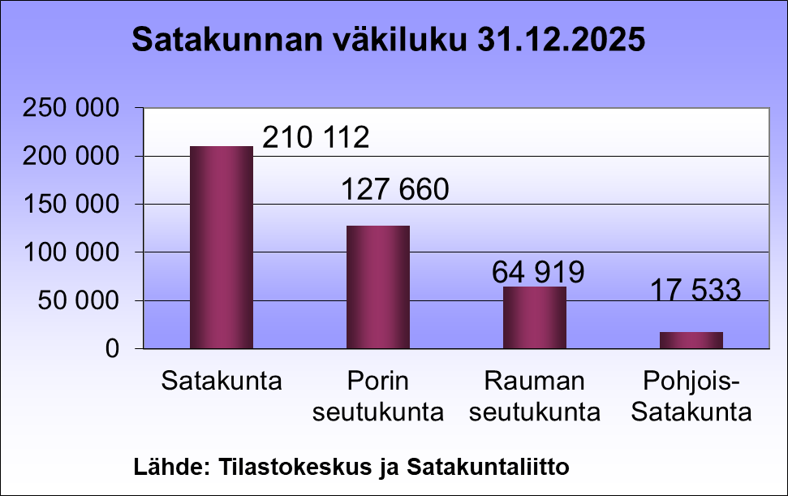
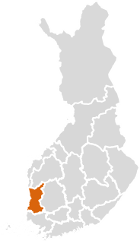
Satakunta 2024-25
Työttömyysaste
11,3 %
keskim. v. 2025
Väkiluku
210 112 (31.12.2025)
Työttömiä työnhakijoita keskimäärin (1-12/2025)
10 803
3,7 %
joista ulkomaan kansalaisia
10 796 (5,1 %) (31.12.2025)
koko Suomen väestöstä
Palveluissa
3 599
Pitkäaikaistyöttömiä
3 606
Työllisiä
85 526 (Työssäkäyntitilasto 2024)
3,4 %
koko Suomen työttömistä
Työllisyysaste
74,9 % (Työvoimatutkimus 2025)
Yritysten toimipaikkojen määrä (vuonna 2024)
23 686
8,2 %
Koko Suomi 71,4 %
Suomen viennin arvosta (v. 2024)
Lähteet: TEM Työnvälitystilasto; Tilastokeskus väestörakenne, työssäkäynti, työvoimatutkimus, alueellinen yritystoimintatilasto

Slide 4
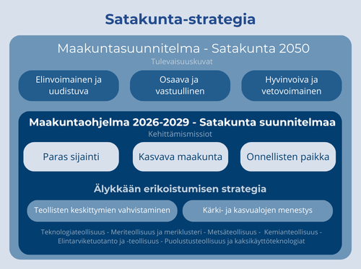

Slide 5
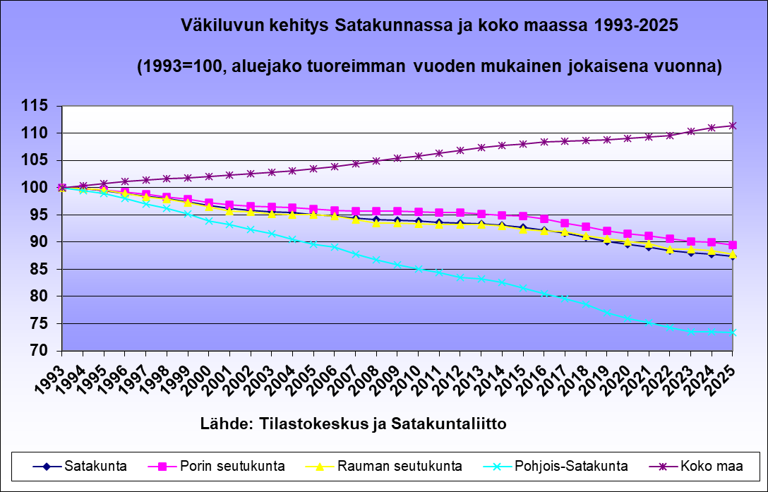
Väestökehitys vuoteen 2025 asti
e=ennakkotieto

Slide 6
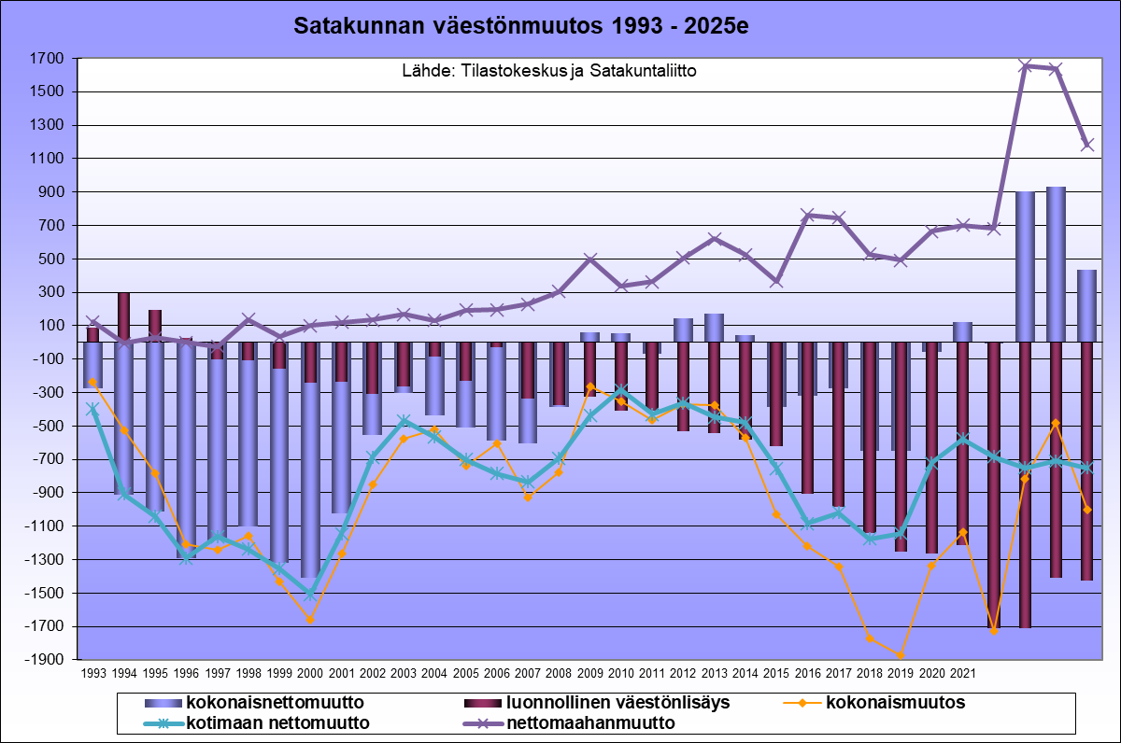
Väestö, kehitys 1993-2025
2022 2023 2024 2025e

Slide 7
Väestökehitys vuonna 2025

Slide 8
Väestö, kehitys kunnittain 1993-2025

Slide 9
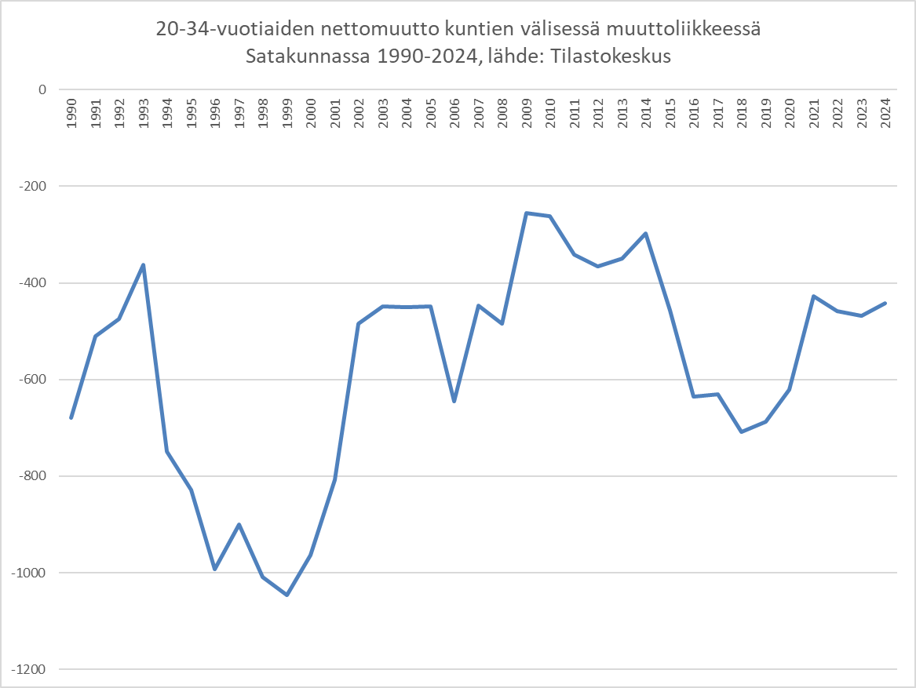
Väestö
20-34-vuotiaiden nettomuutto kuntien välisessä muuttoliikkeessä Satakunnassa 1990-2024, lähde: Tilastokeskus

Slide 10
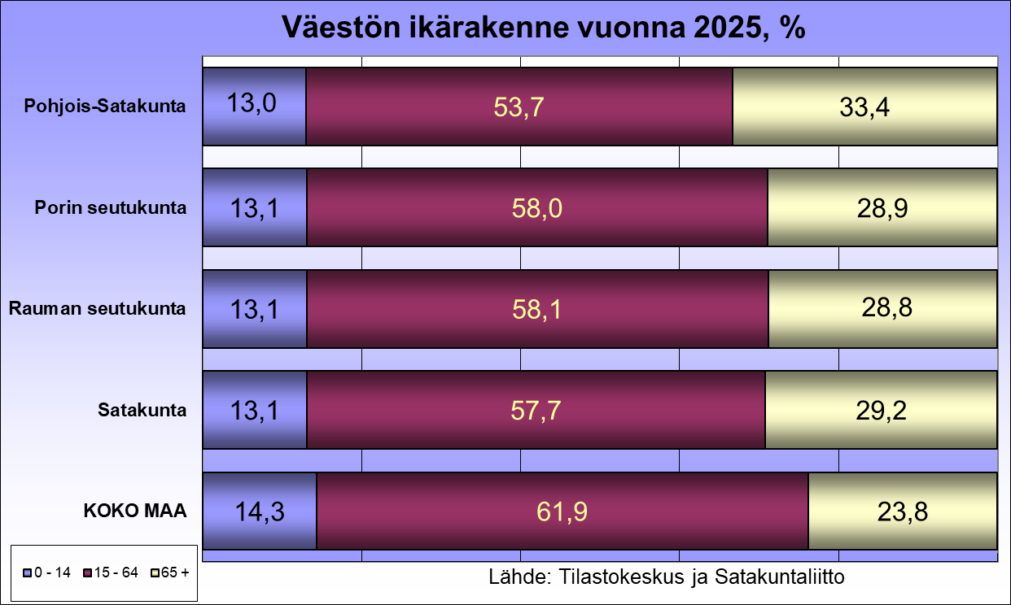
Väestörakenne

Slide 11
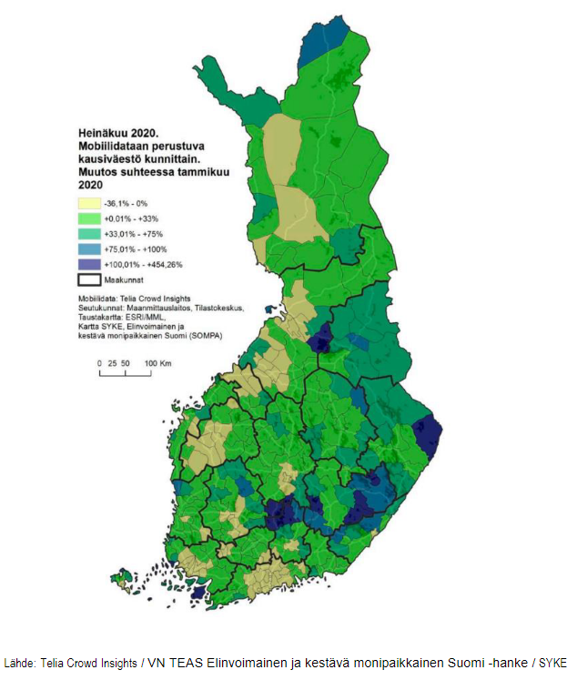
Väestörakenne

Slide 12
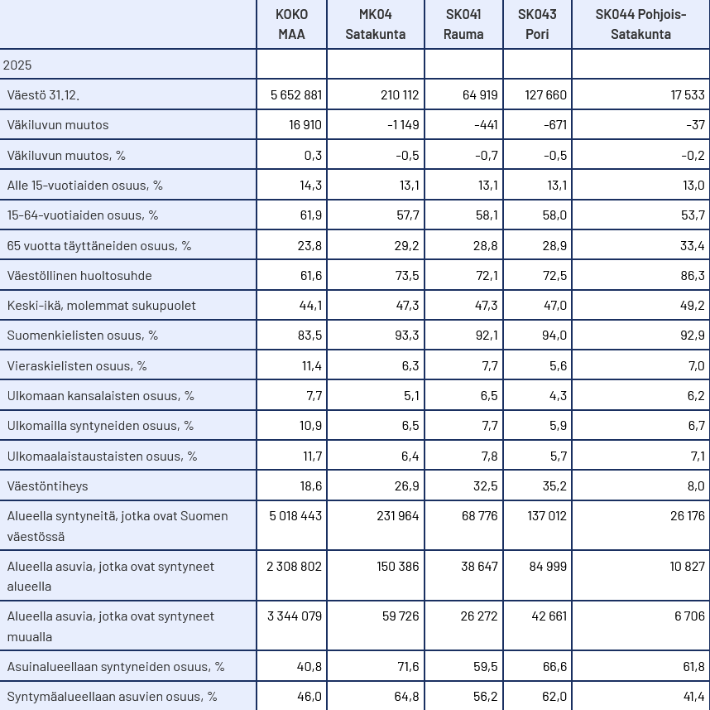
Väestörakenne

Slide 13
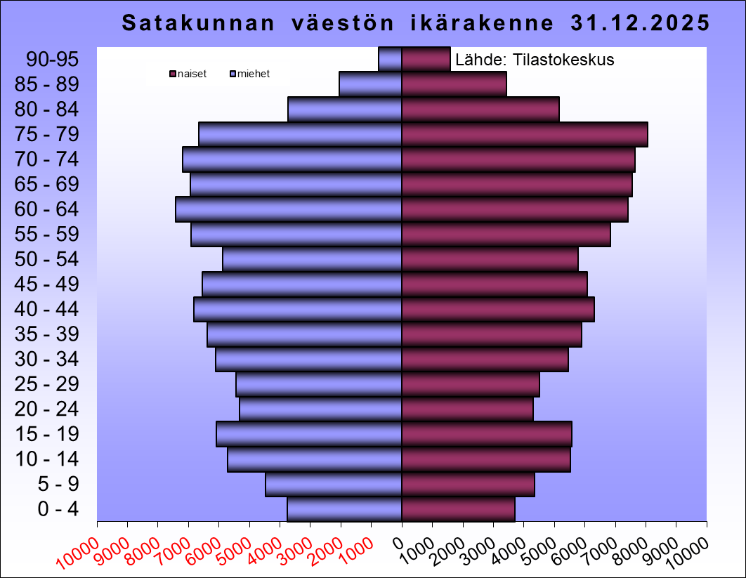
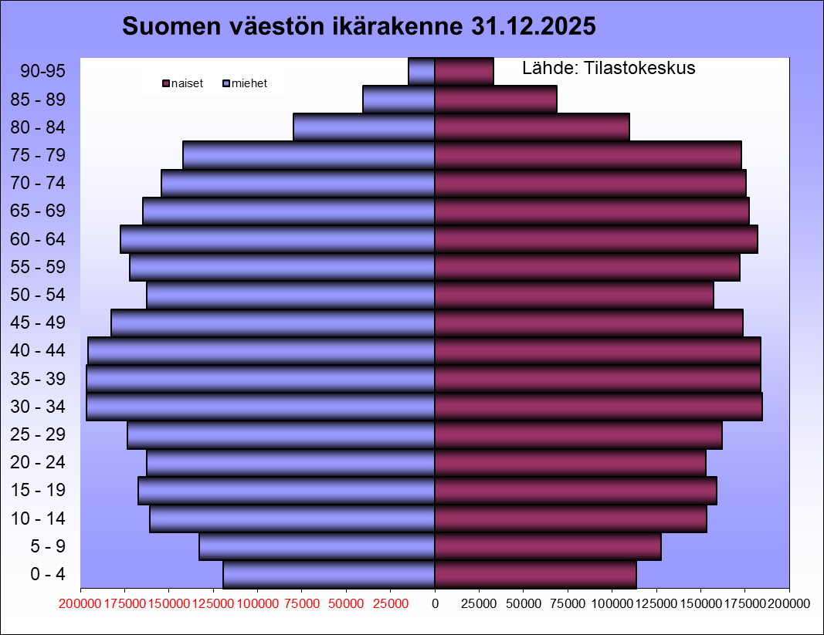
Väestörakenne

Slide 14
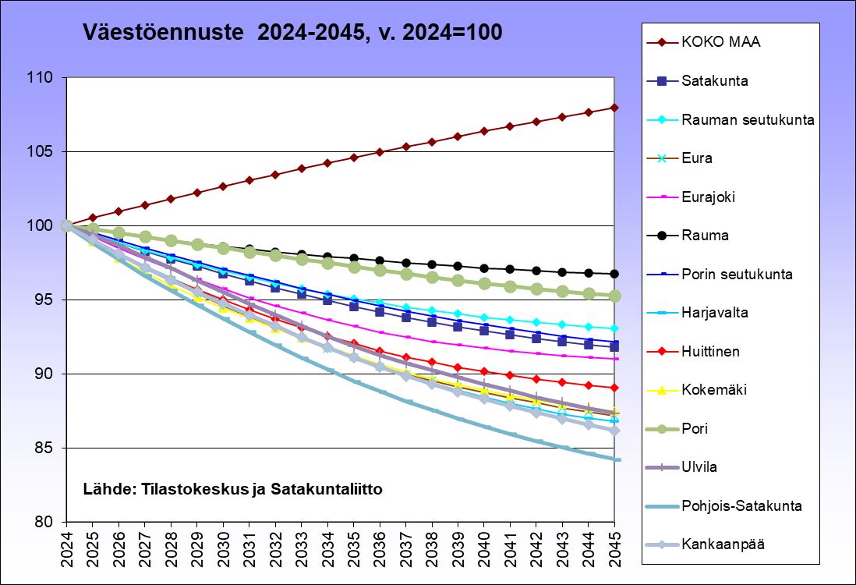
Väestöennuste 2024

Slide 15
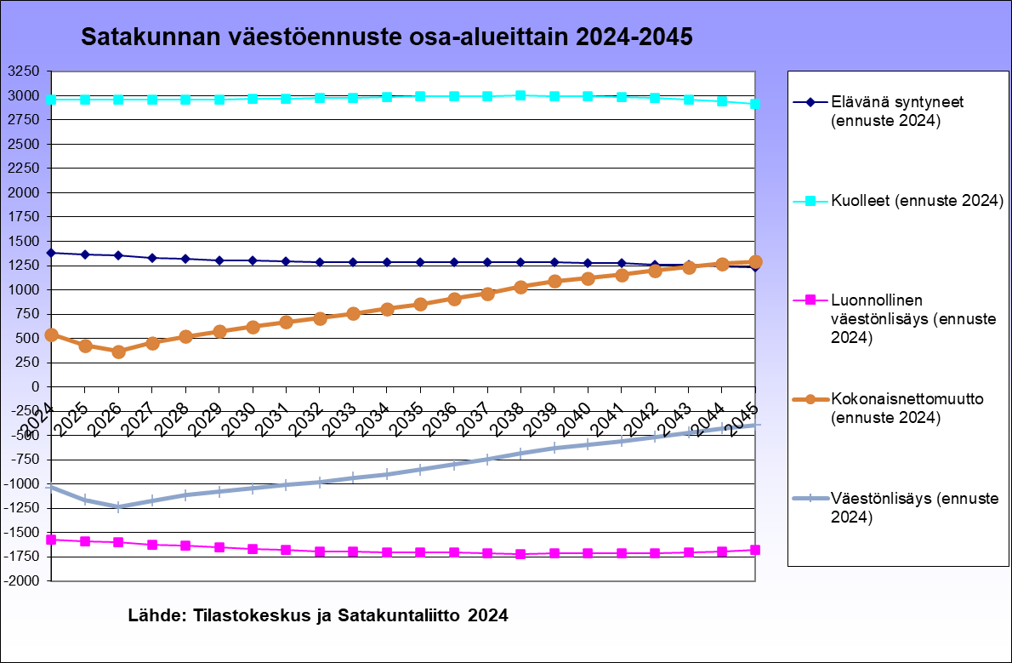
Väestöennuste osa-alueittain 2024
Satakunnassa kuolleiden määrä pysyy lähes ennallaan ennusteajanjakson loppua kohti. Syntyneiden määrä jatkaa hienoista laskuaan, joskin 2030-luvulla taso alkaa vakiintua.
Muuttoliikkeessä Satakunta nousee pysyy koko ajan voitollisena maahanmuuton ansiosta. Tämän ansiosta väestökato alkaa merkittävästi loiventua kuluvan vuosikymmenen lopulta lähtien. Kato pienenee vuosi vuodelta.

Slide 16
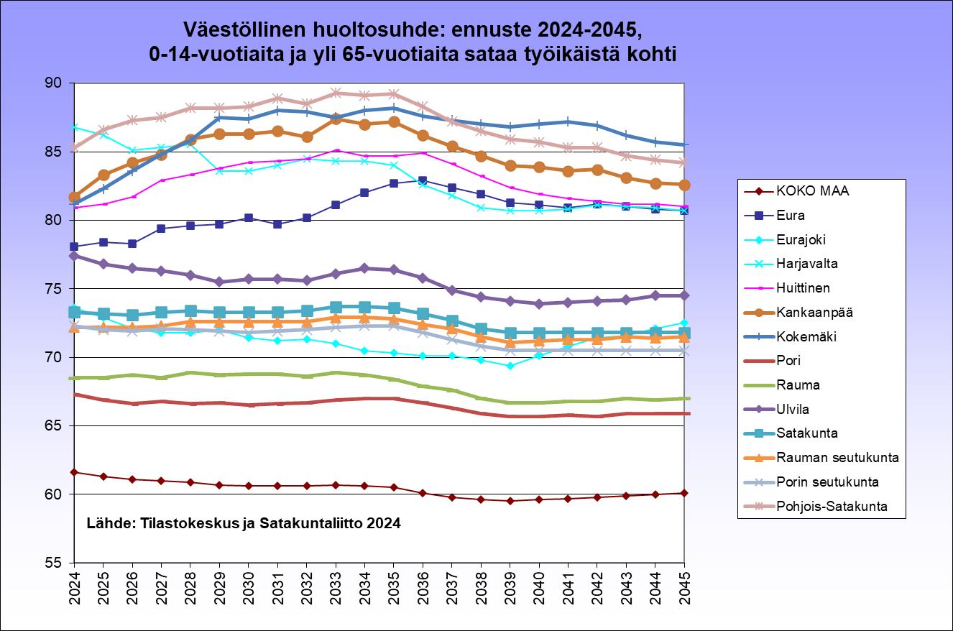
Väestöennuste 2024

Slide 17
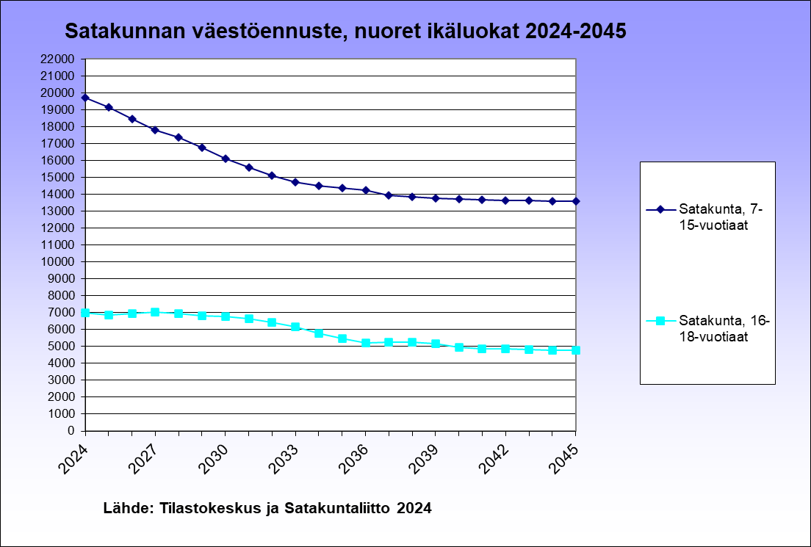
Väestöennuste 2024

Slide 18
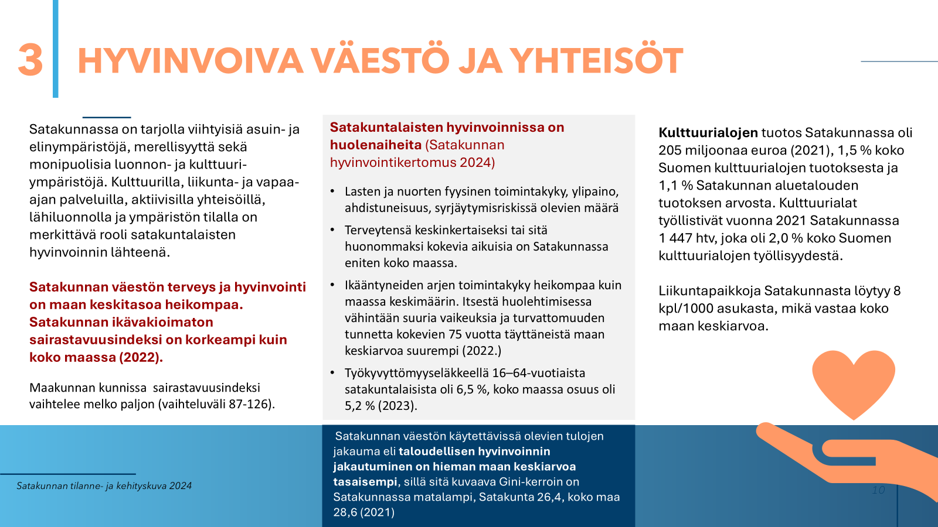
Hyvinvointi
Notes:
Kulttuurilla, taiteella, laadukkaalla arkkitehtuurilla ja kulttuuriympäristöllä on merkittävä rooli identiteetin luojana, elinympäristön viihtyvyyden lisääjänä, alueen innovatiivisen ympäristön vahvistajana ja hyvinvoinnin edistäjänä.

Slide 19
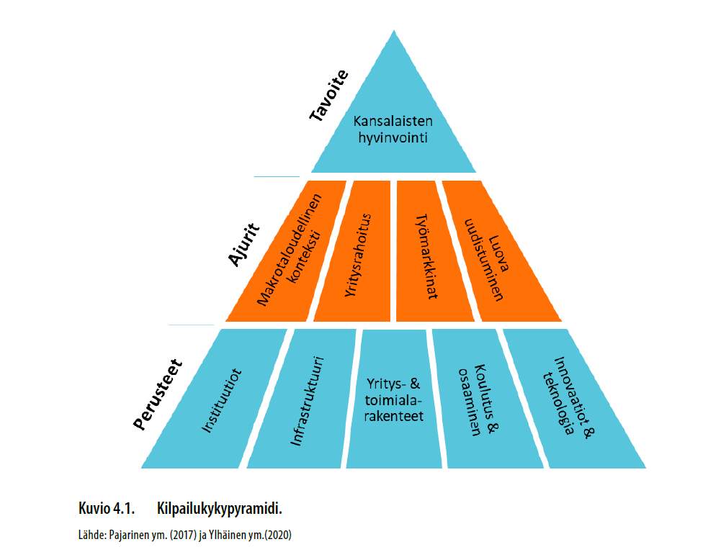
Hyvinvointi
Pyramidin huipulla ja ylimpänä tavoitteena on nykyisten ja tulevien kansalaisten hyvinvointi.
Pyramidin kivijalkana ovat kilpailukyvyn perusteet – pitkävaikutteiset ja hidasliikkeiset tekijät, jotka toimivat välttämättöminä kilpailukyvyn edellytyksinä. Pyramidin keskelle jäävänä osiona ovat ajurit, jotka ovat mittaamisen ja politiikkatoimenpiteiden kannalta kiinnostavin luokka. Kilpailukyvyn ajurit ovat asiakokonaisuuksia, joihin liittyvät politiikkatoimet voivat vaikuttaa kilpailukykytulemiin jo muutaman vuoden aikajänteellä.
Toisaalta ajureihin kohdistuvien interventioiden lopulliset vaikutukset saattavat realisoitua vasta pidemmällä aikavälillä. Usein käytännössä hyvinvoinnin mittarina käytetään henkeä kohti laskettua bruttokansantuotetta (BKT), vaikka tiedämme ettei BKT ole hyvinvoinnin mittari. Tämä on kuitenkin perusteltua, koska tutkimus on osoittanut, että talouskasvu lisää kansalaisten onnellisuutta. Näin tapahtuu
myös jo myös vauraissa maissa (Stevenson ja Wolfers, 2008; Sacks, Stevensonja Wolfers, 2011).
Lähde: Tuottavuus ja kilpailukyky Suomessa
Mistä kilpailukyky koostuu ja mihin sitä tarvitaan?
Tuottavuuslautakunta
Valtiovarainministeriön julkaisuja – 2020:81

Slide 20
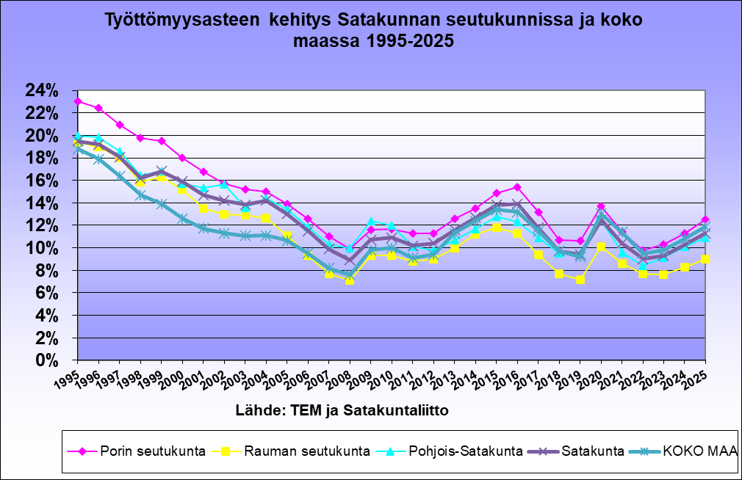
Työllisyys

Slide 21
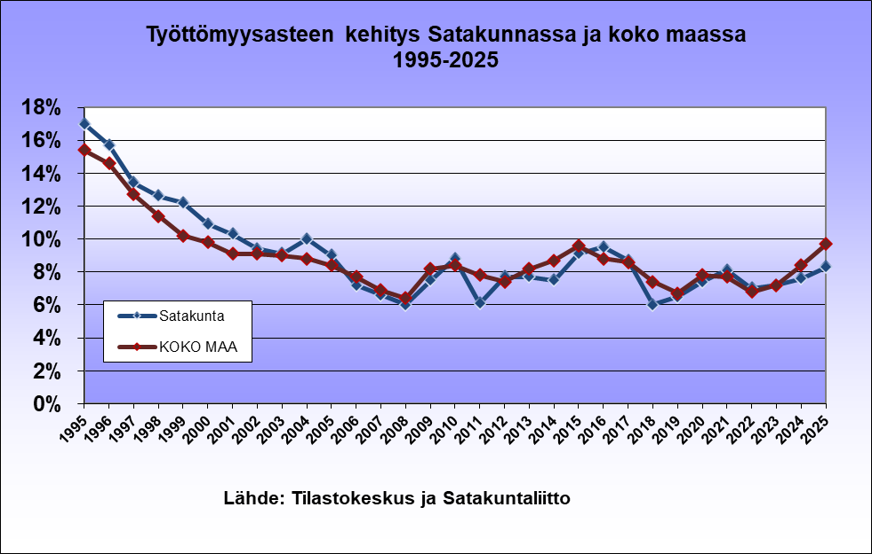
Työllisyys
Tiedot perustuvat Tilastokeskuksen haastattelututkimukseen, eivätkä siten ole vertailukelpoisia työvoimaviranomaisten ilmoittamiin työttömyysasteisiin.

Slide 22
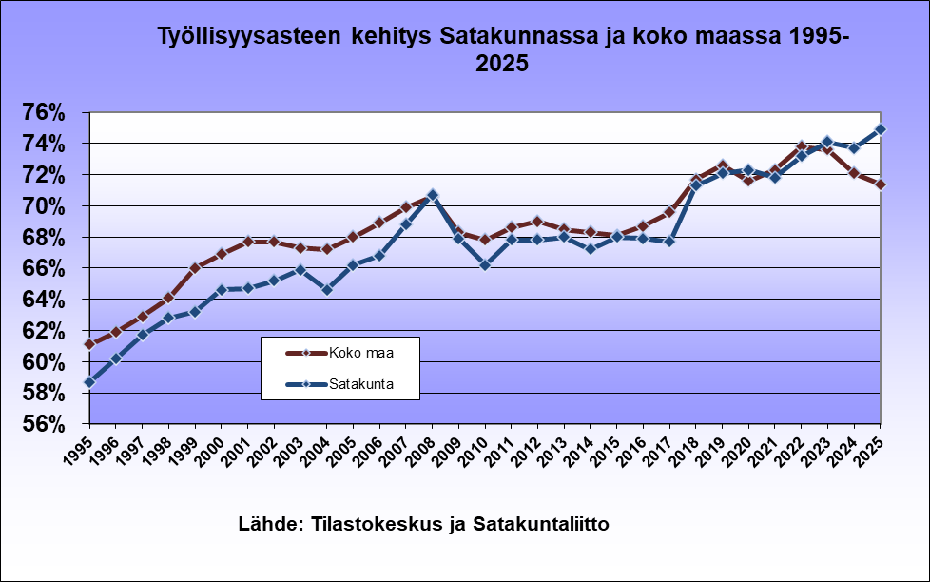
Työllisyys

Slide 23
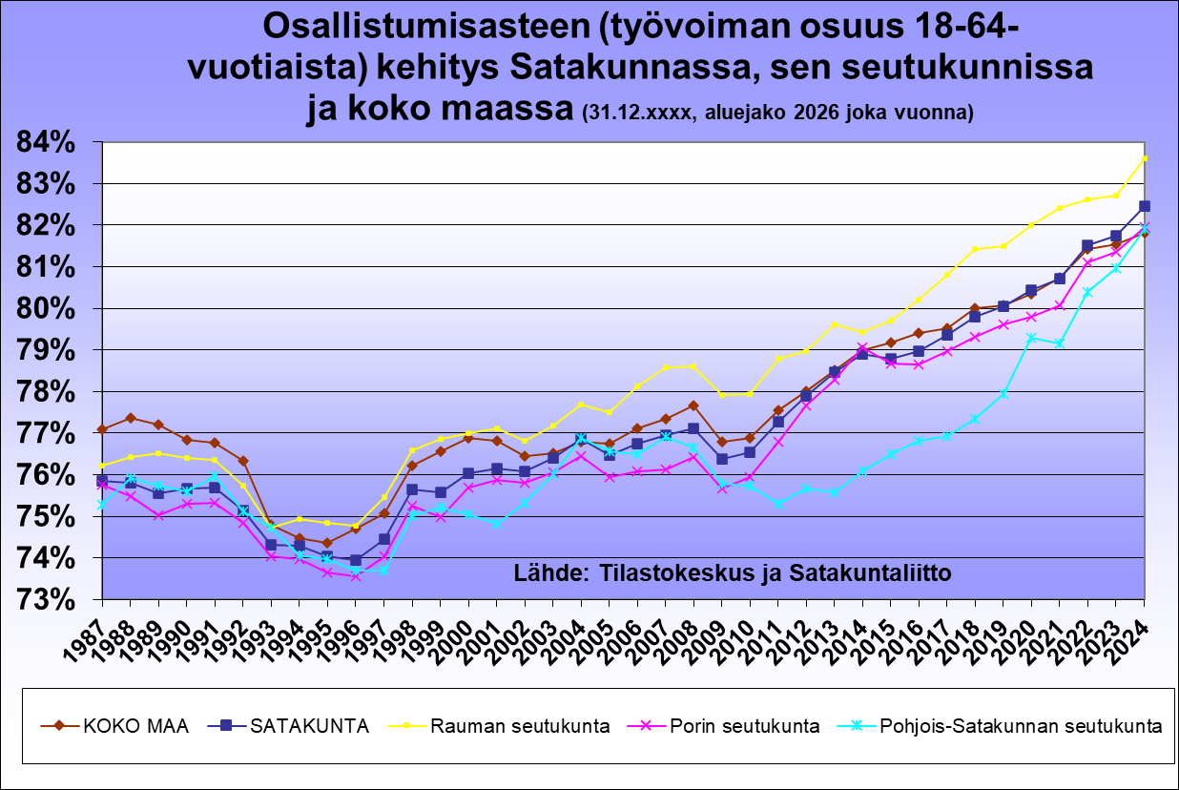
Työllisyys

Slide 24
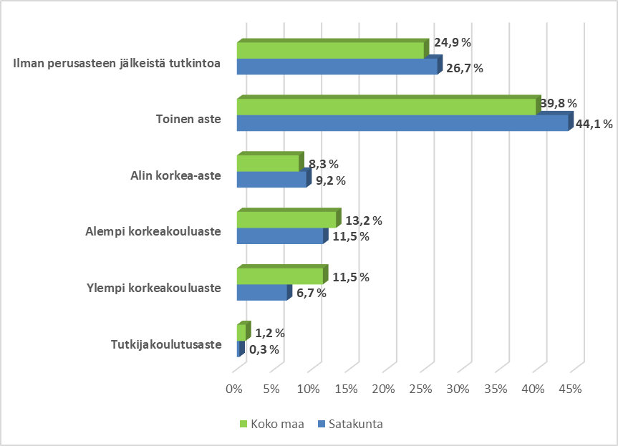
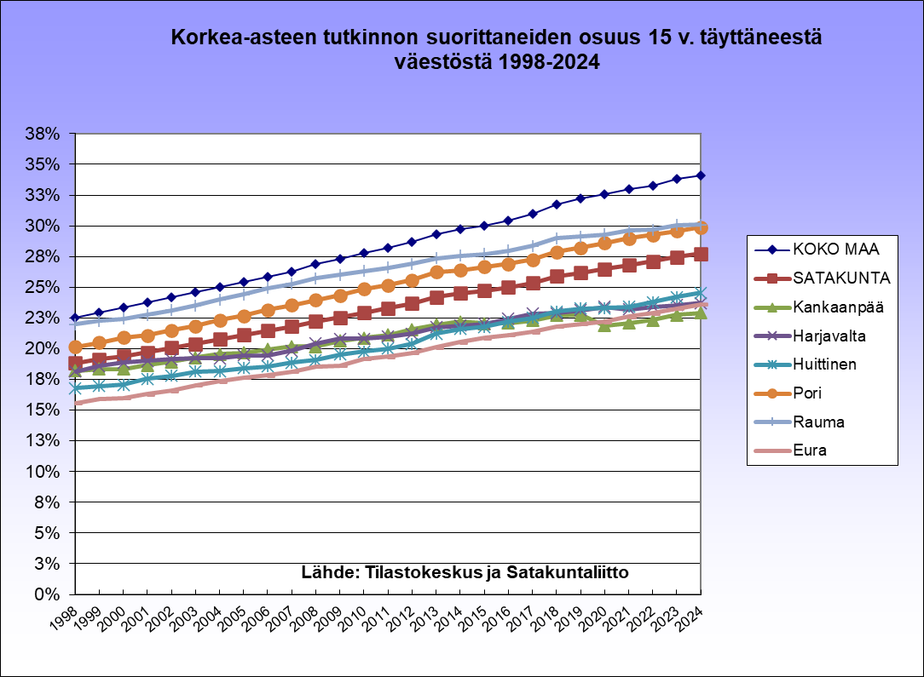
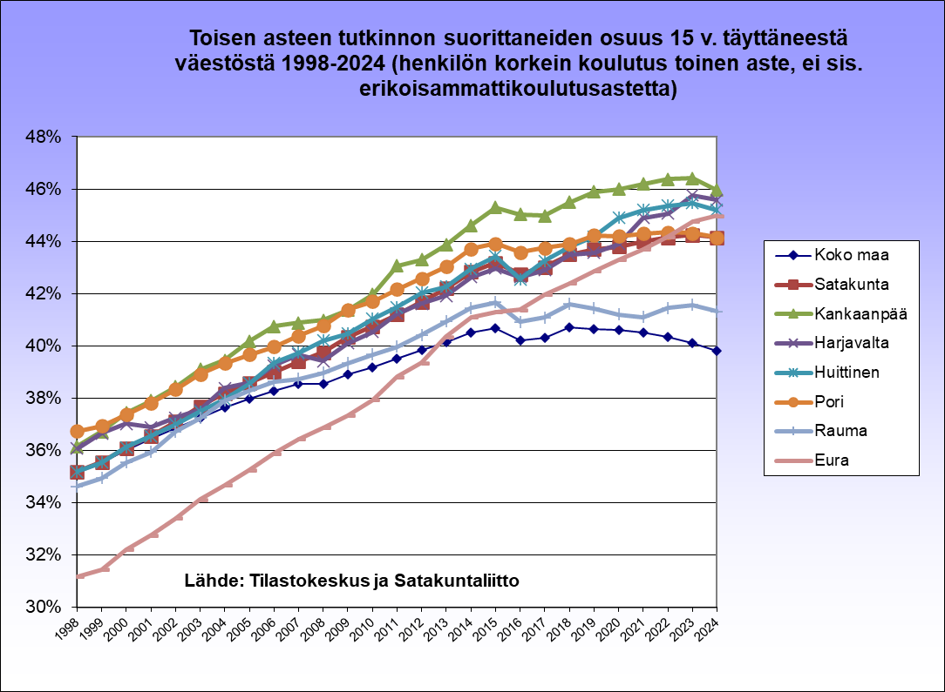
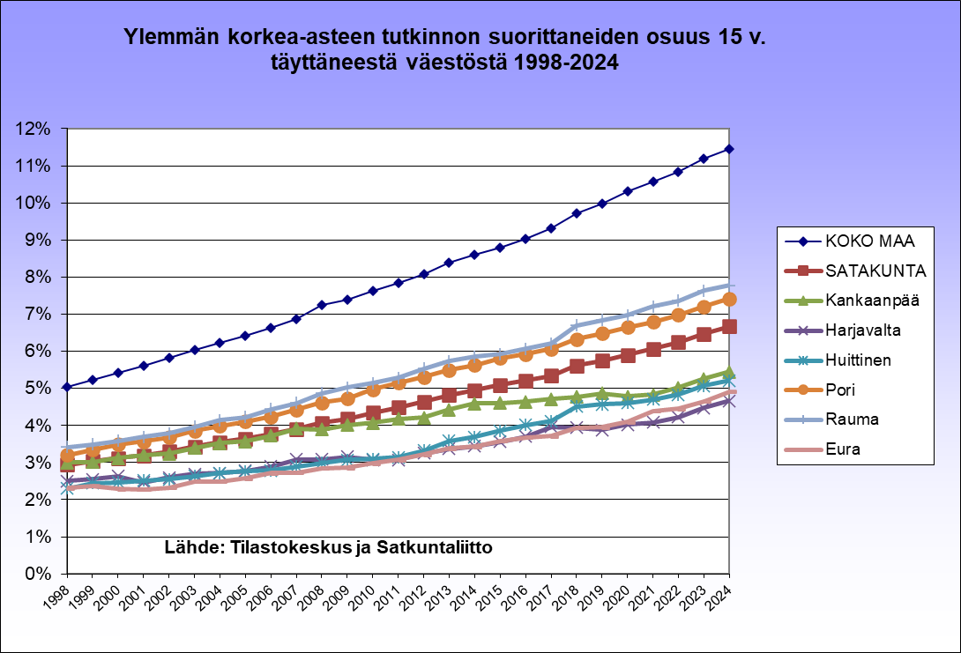
Koulutus
Tutkinnon suorittaneiden osuus v. 2024
Satakunta ja koko maa
Korkea-aste
yht. Satakunta 27,7 %
Koko maa 34,1 %

Slide 25
T&k-toiminta
Vuonna 2024 Satakunnan t&k-toiminnan menot kasvoivat 19,6 % etenkin yritys- mutta osin myös julkissektorin panosten nousun myötä (25 % ja 5,4 % vastaavasti). Julkinen puoli koostuu lähinnä korkeakouluista. Tehdyt tutkimustyövuodet laskivat kuitenkin 1,4 %. Yrityksissä kirjattiin laskua (-5,7 %). Julkisella sektorilla kasvua kertyi kuitenkin 6,4 %. T&k-toimintaan osallistuneen henkilöstön määrä nousi Satakunnassa hieman (2,0 %). Yrityksissä kasvua kertyi 1,6 % ja julkisella sektorilla 2,7 %. Koko maassa t&k-menot kohosivat 5,4 %. Henkilöstö nousi 2,9 %. Satakunnassa yritysten osuus t&k-menoista on 75 %, kun taas maassa keskimäärin osuus on 69 %. Satakunnassa osuus kasvoi edellisvuodesta.
Satakunnan osuus maamme t&k-toiminnasta on hyvin pieni asukaslukuun nähden. Väestöosuus on 3,7 % ja viennin 8,2 % v. 2024, mutta osuus maamme t&k-toiminnan menoista on vain 1,1 %. Julkisen ja korkeakoulusektorin osuus on ainoastaan 0,8 %! SAMK:n osuus AMK:n t&k-menojen budjettirahoituksesta on 3,1 %. Ulkopuolisessa t&k-rahoituksessa osuus on 2,8 %. Koko maan yritysten t&k-toiminnan menoista Satakunnan osuus on kaikkiaan vain 1,2 %.
Satakunnan t&k-menot henkeä kohden ovat murto-osa maan keskiarvosta v. 2024, 447 € vs. 1578 €. Satakunnan lukema kohosi selvästi edellisvuodesta, myös maassa keskimäärin suhdeluku kohosi. Satakunta on 18 maakunnasta sijalla 13. V. 2024 seutukunnittain Porissa lukema oli 501 €, Raumalla 445 € ja Pohjois-Satakunnassa vain 63 € henkeä kohti. T&k-menojen suhde BKT:hen oli Suomessa 3,3 % ja Satakunnassa 1,0 % (v. 2023).

Slide 26
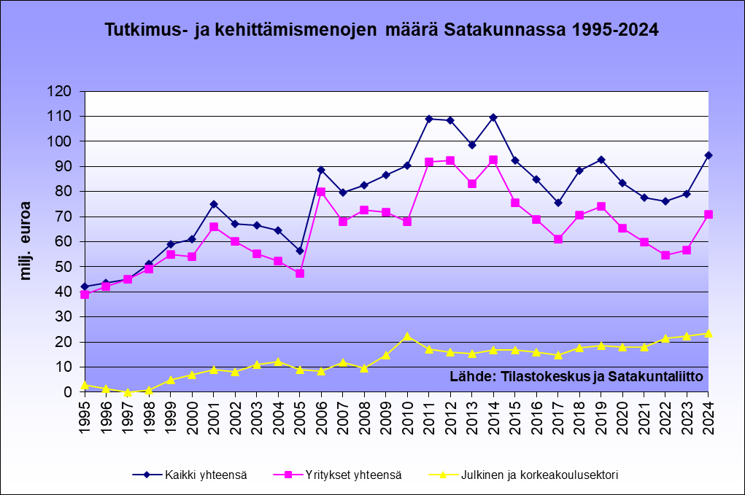
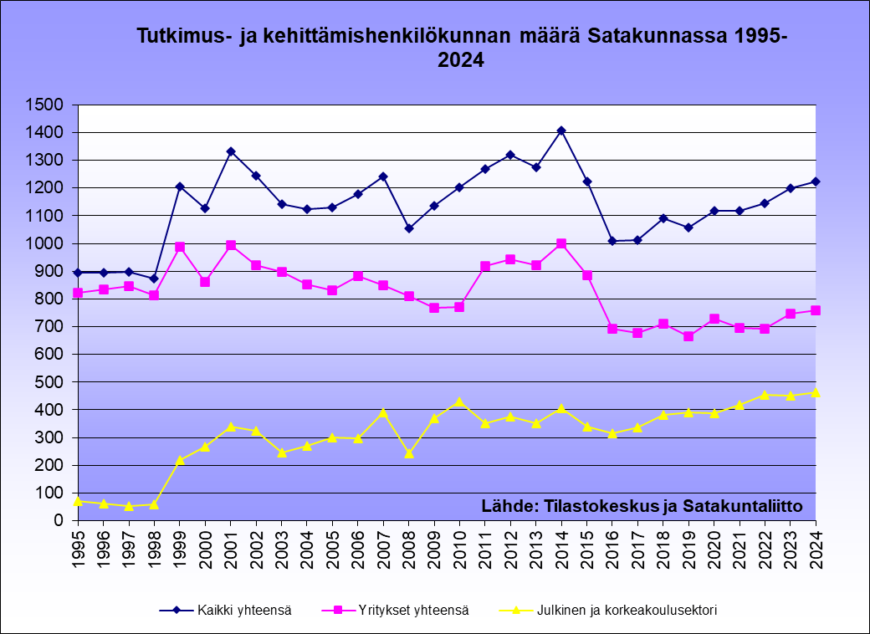
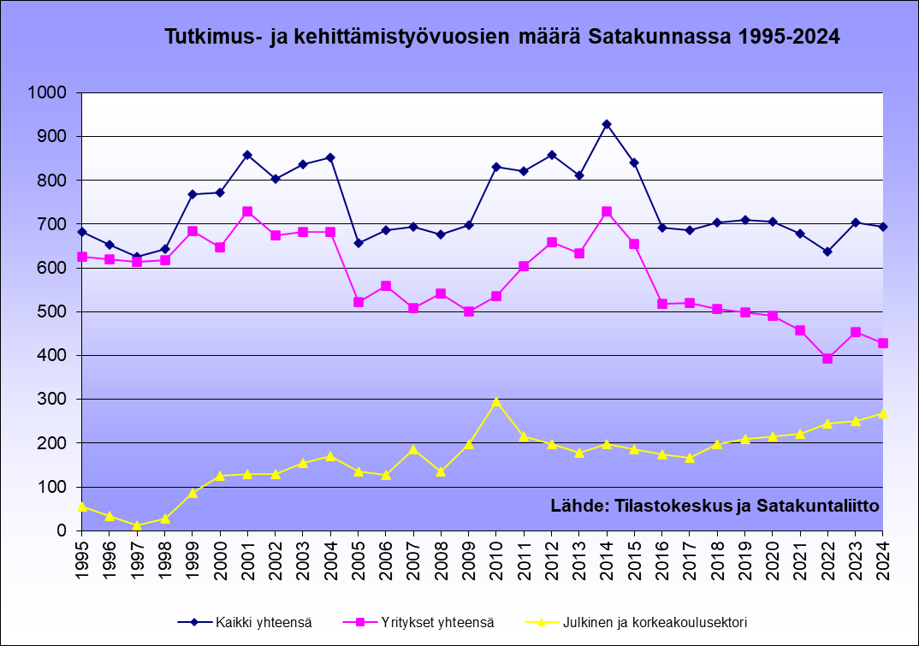
T&k-toiminta
2024 | Rauman sk | Porin sk | SK044 Pohjois-Satakunta
T&k-menot (milj.EUR) | 29,1 | 64,3 | 1,1
T&k-henkilöstö (lkm) | 404 | 800 | 19
T&k-työvuodet (htv) | 248,7 | 433,5 | 12,7

Slide 27
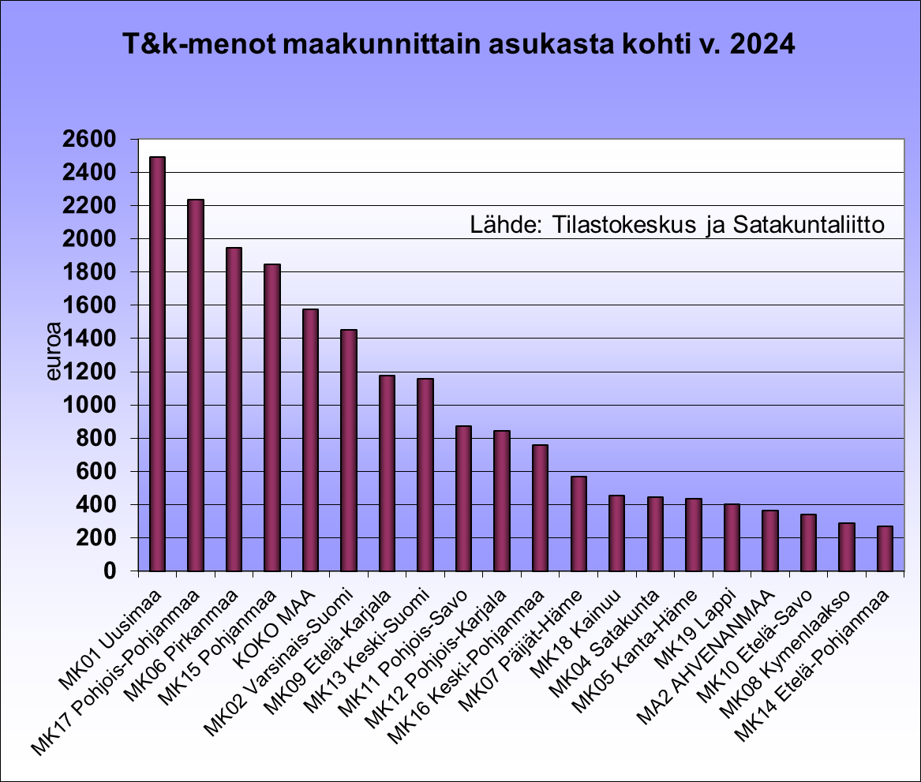
T&k-toiminta

Slide 28
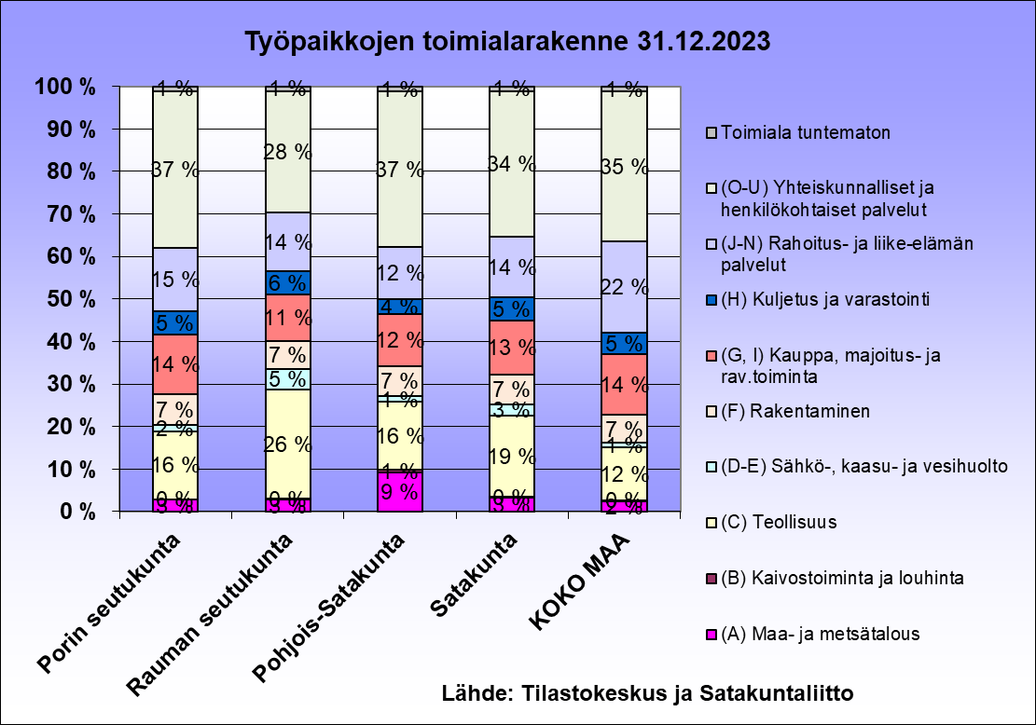
Työpaikkarakenne

Slide 29
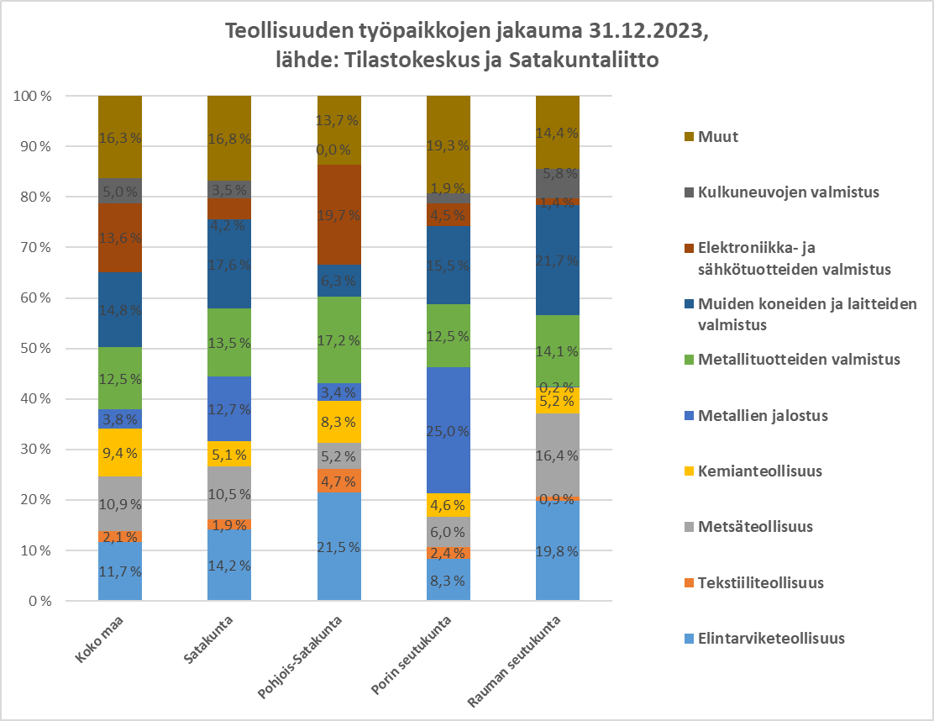

Slide 30
Työpaikkojen muutos 1995-2023

Slide 31
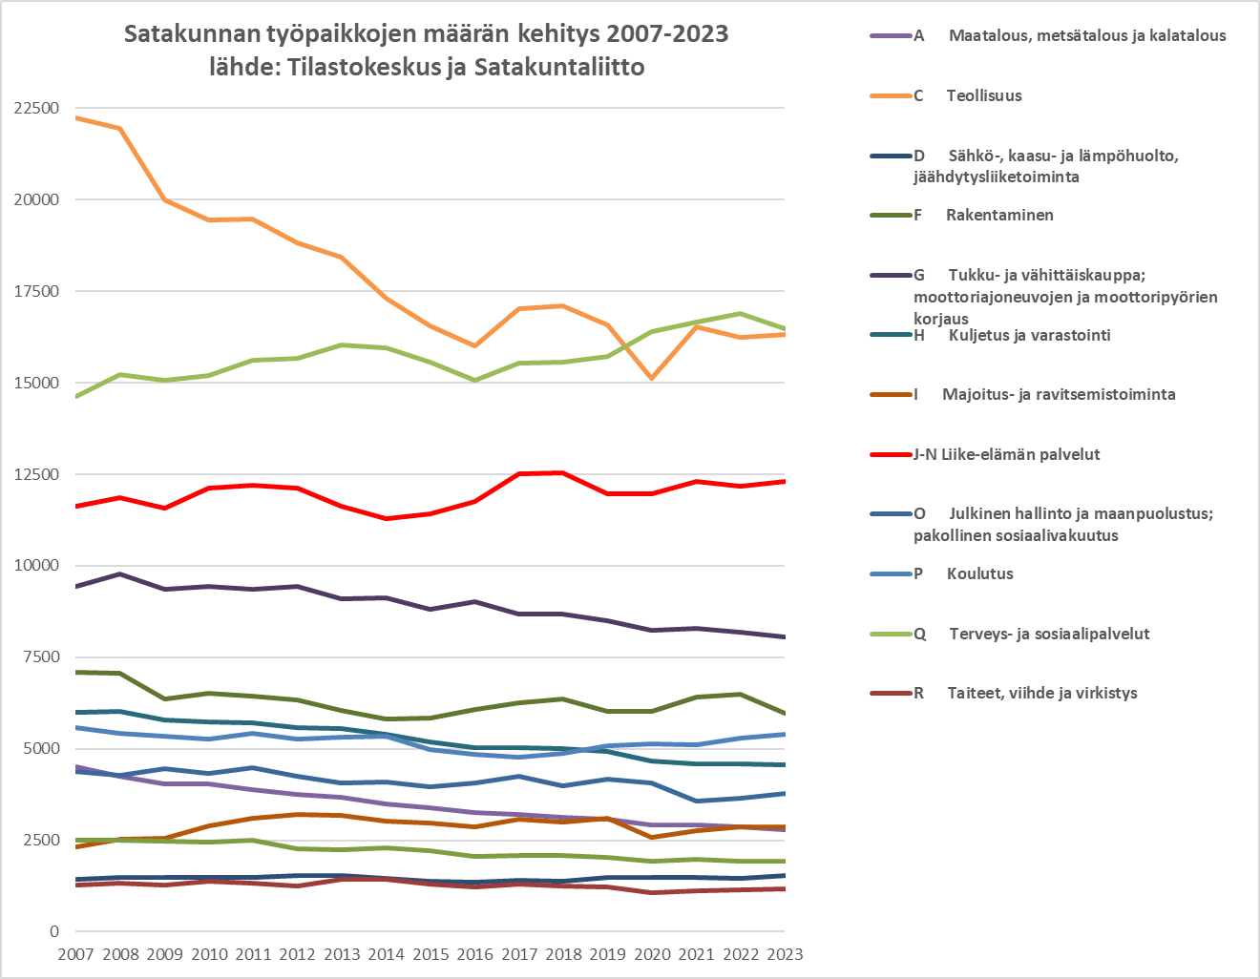
Työpaikkojen kehitys

Slide 32
Taloudellinen resilienssi eli muutosjoustavuus
Satakunnan ja sen seutukuntien taloudellista resilienssiä eli muutosjoustavuutta on analysoitu teollisen rakenteen monipuolisuutta ja eri toimialojen työpaikkojen osuutta kuvaavilla indekseillä. Tilastot ovat ajankohdalta 31.12.2023.
Satakunnan suurimmat toimialat ovat työpaikkamääriltään sosiaali- ja terveysalat (19,3 %), valmistava teollisuus (osuus 19,1 %) sekä tukku- ja vähittäiskauppa (9,4 %).
Niiden yhteenlaskettu osuus maakunnan työpaikoista on 47,9 %. Teollisuus on riskialttein johtuen mm. suhdanneherkkyydestä maailmantaloudelle, mikä välittyy viennin kautta aluetalouteen.
Teollisuuden osuus valtakunnalliseen keskiarvoon nähden (B-H) on 1,55, mikä tarkoittaa paitsi sen suurta osuutta, myös mahdollista aluetaloudellista riskiä. Sitä kuitenkin pienentää teollisuuden monipuolinen toimialarakenne.
Satakunnan teollisuuden rakenne on monimuotoinen.
  Teknologiateollisuuden osuus (kulkuneuvojen, koneiden ja laitteiden sekä elektr.- ja sähkötuotteiden valmistus, metallituotteiden valmistus, metallien jalostus) on korkein, 51 % valmistavan teollisuuden työpaikoista, mutta sen rakenne on monipuolinen.
  Metallien jalostus, metallituotteiden sekä koneiden ja laitteiden valmistus ovat selvät tukipilarit, sillä niiden osuus on 85 % metallialojen työpaikoista. Etenkin koneiden ja laitteiden valmistuksessa on monimuotoista valmistustoimintaa. Elintarviketeollisuuden osuus on 14 %, metsäteollisuuden 10 %, ja kemianteollisuuden 5 % valmistavan teollisuuden työpaikoista. (31.12.2023).

Slide 33
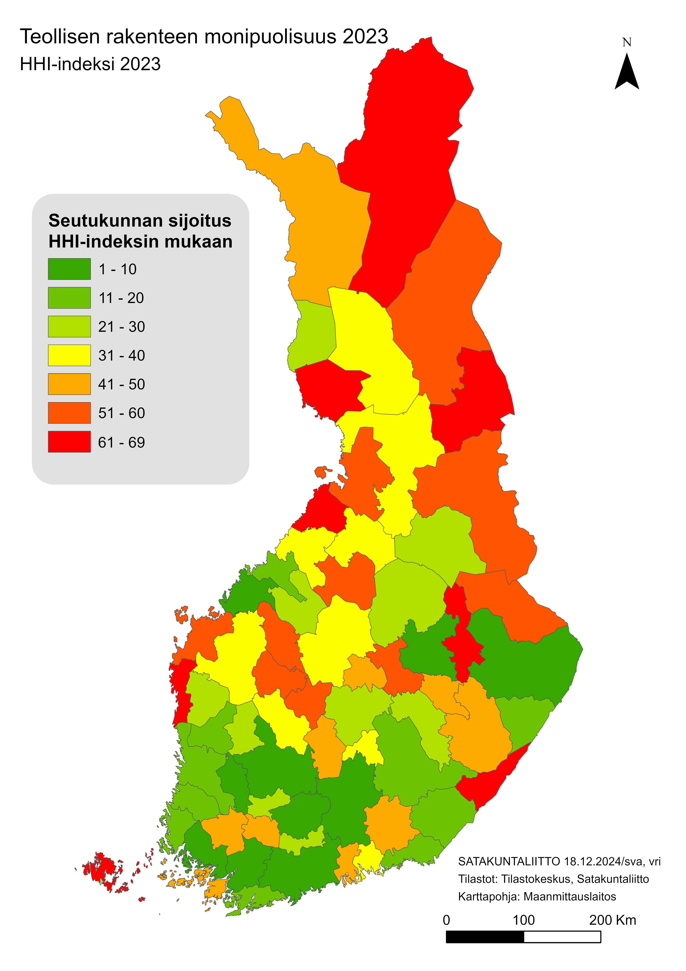
Vihreällä monipuolisimman teollisuuden
rakenteen (TOL C) seutukunnat,
punaisella heikoimmat (v. 2023),
Porin seutukunta sijalla 12,
Pohjois-Satakunta sijalla 14 ja
Rauman seutukunta sijalla 17
69 seutukunnan joukossa.
Maakunnittain Satakunta on sijalla 5
19 maakunnan joukossa.
Satakunnan resilienssi on melko vahva!

Slide 34
B-H-analyysi
B-H (Balassa-Hoover) kertoo alueen
työpaikkojen osuuden verrattuna maan keskiarvoon, esim. B-H 2,00 tarkoittaa
kaksinkertaista osuutta.
Seutukuntien toimialat, joissa on suurimmat erot maan keskiarvoon (B-H >1,1), ja jotka ovat samalla merkittäviä työllistäjiä (osuus vähintään 1 % alueen työpaikoista), 31.12.2023.
Analyysillä voidaan löytää tärkeät toimialat, joiden osuus ja työpaikkamäärä ovat korkeat, mutta riski maailmantalouden vaihteluille esim. suuren vientiosuuden vuoksi on kohonnut. Se heikentää mahdollisesti alan resilienssiä, esim. jos tärkeä toimija joutuu vaikeuksiin.

Slide 35
Teollisuuden erikoistuminen, B-H Satakunta
B-H (Balassa-Hoover) kertoo Satakunnan osuuden verrattuna koko maan lukuun,
punaiset nuolet osoittavat Satakunnan erikoistumisalat, joissa B-H>1,3

Slide 36
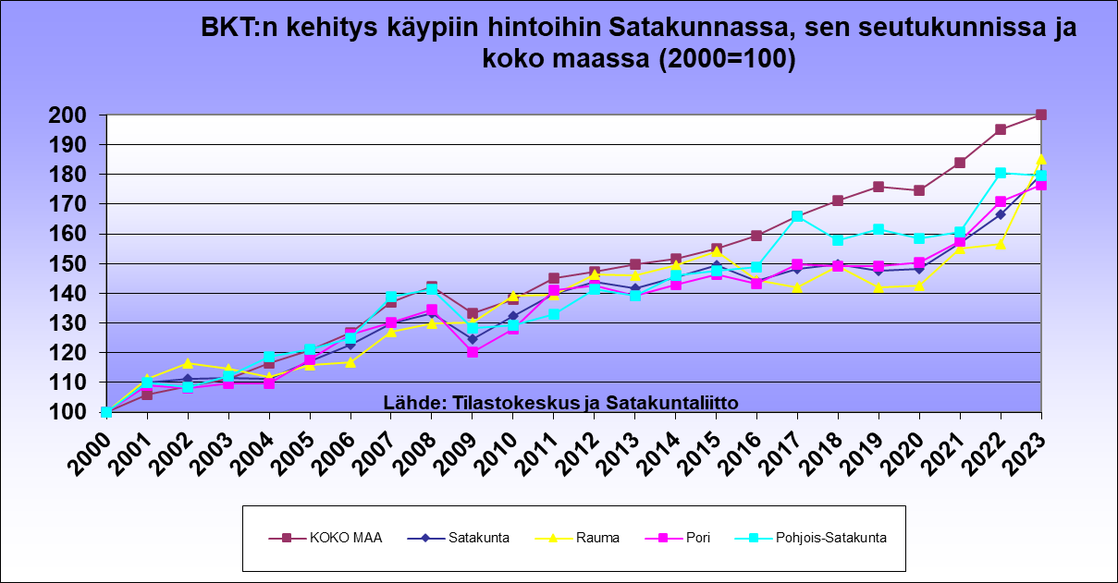
Aluetalous
Vuoden 2024 ennakkotietojen mukaan Satakunnassa reaalinen arvonlisäys laski 0,5 % (myös nimellisesti saman verran). Toimialoittain tarkasteltuna reaalinen arvonlisäys laski vuoden 2023 aikana edellisvuoteen verrattuna alkutuotannossa (-0,1 %) ja jalostuksessa (-1,8 %). Kasvua kirjattiin palveluissa (0,4 %) Koko maassa vastaavat luvut ovat alkutuotannossa -1,9 %, jalostuksessa 1,5 % ja palveluissa 0,0 %. Koko Suomessa arvonlisäys kasvoi reaalisesti 0,3 % ja nimellisesti 1,0 %.
Vuoden 2023 aikana Satakunnan BKT kasvoi 8,1 % (käyvin hinnoin ilman inflaatiokorjausta), ja reaalisesti (edellisen vuoden 2022 hinnoin) 7,5 % vuoteen 2022 verrattaessa. Koko maassa BKT nousi vastaavasti 2,5 % käyvin hinnoin, mutta aleni 0,9 % reaalisesti. Satakunnassa kehityksen taustalla vaikuttaa etenkin energiantuotannon, metsäteollisuuden ja metallien jalostuksen arvonlisäyksen nopea nousu. BKT per capita kasvoi Satakunnassa v. 2023 nimellisesti 8,7 %, kun koko maassa se kohosi 2,0 %. Reaalisesti henkeä kohden laskettu BKT kasvoi Satakunnassa 6,2 %, kun koko maassa se laski 2,2 %.
Seutukunnittain talous kasvoi v. 2023 reaalisesti nopeimmin Rauman seutukunnassa, 21,4 %, energiantuotannon (OL3) rajun nousun ansiosta. Myös metsäteollisuus kasvoi ripeästi. Teknologiateollisuus supistui selvästi. Porin seutukunnassa nousu jäi 1,2 %:iin. Kasvua kirjattiin mm. metallien jalostuksessa, SOTEssa ja koulutuksessa. Pohjois-Satakunnassa talous supistui 6,0 %. Alkutuotanto hiipui hieman. Teollisuudessa mm. elintarvikkeiden valmistus vaimeni, mutta teknologiateollisuus kasvoi vankasti. Palveluiden arvonlisäys aleni selvästi.

Slide 37
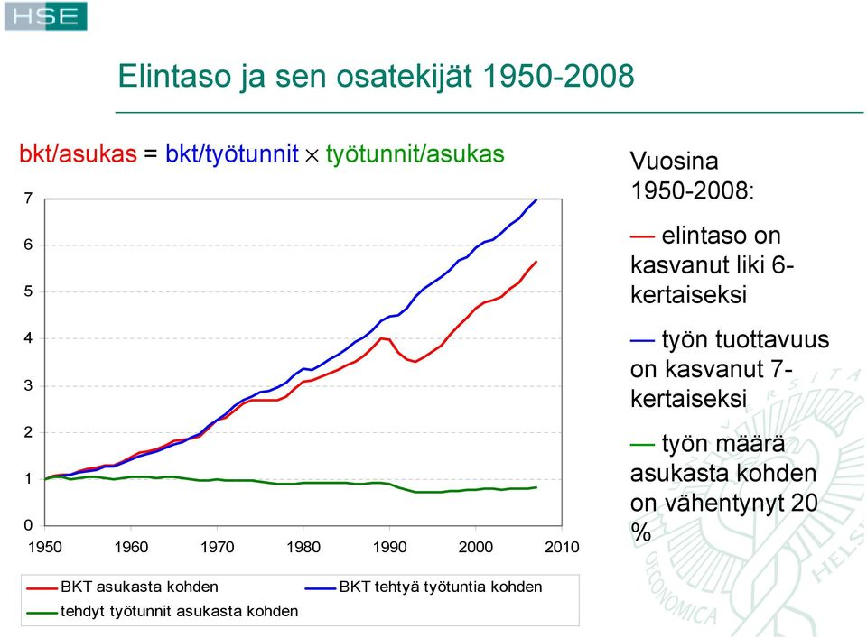
Kansantalous, työn tuottavuus
Lähde: Pohjola 2014

Slide 38
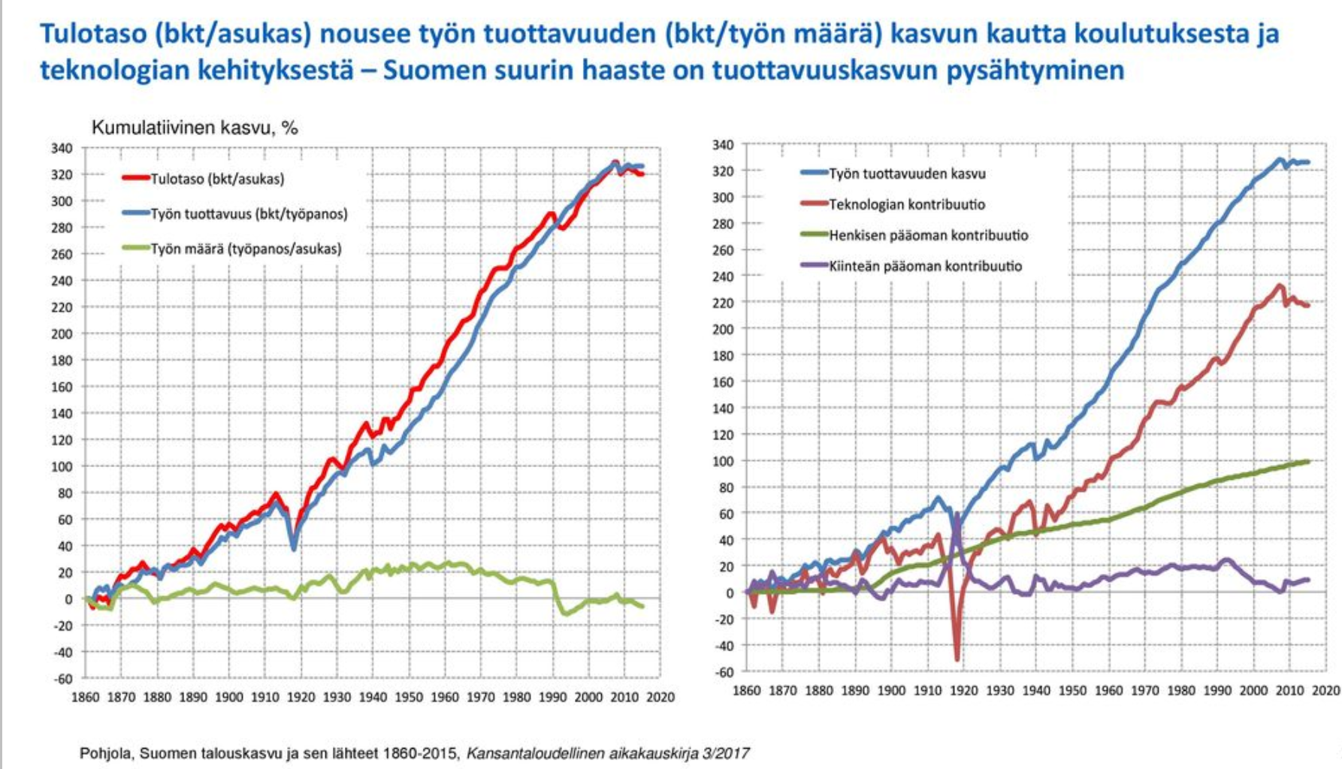
Kansantalous, työn tuottavuus

Slide 39
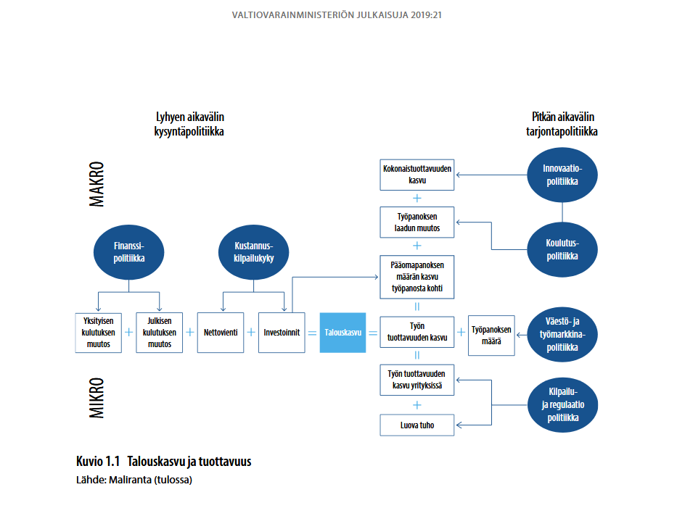
Kansantalous, työn tuottavuus
Talouden kasvu on keskeisin hyvinvoinnin kohenemisen lähde. Tuottavuus ei ole kaikki kaikessa, mutta pitkällä tähtäimellä kansantalouden kyky kohentaa elintasoa ja elämän laatua riippuu lähinnä vain työn tuottavuudesta, sillä työntekijöiden keskimääräinen työ-tuntimäärä ei voi olla miten suuri hyvänsä (Krugman, 1994)
Kokonaistuottavuudella tarkoitetaan sitä osaa arvonlisäyksen kasvusta, jota ei voida selittää tuotantopanosten (työ, pääoma) kasvulla.
Taloustieteen nobelisti Solow on osoittanut,
että Yhdysvaltain talous kasvoi henkeä kohti
lasketun BKT:n mukaan vuosittain keskimäärin 1,64 % ajanjaksolla 1890–1995, josta
aineettoman pääoman osuus oli 0,55 %, 0,17 % aiheutui työvoiman kasvusta ja loput
n. 0,92 % teknisen kehityksen aiheuttamasta tuottavuuden kasvusta.

Slide 40
Aluetalous, työn tuottavuus Satakunnassa
Arvon-lisäys sisältää palkat, voitot, vuokrat ja poistot yms. eriä. Toimialoit-taisten arvon-lisäysten summasta muodos-tuu BKT.

Slide 41
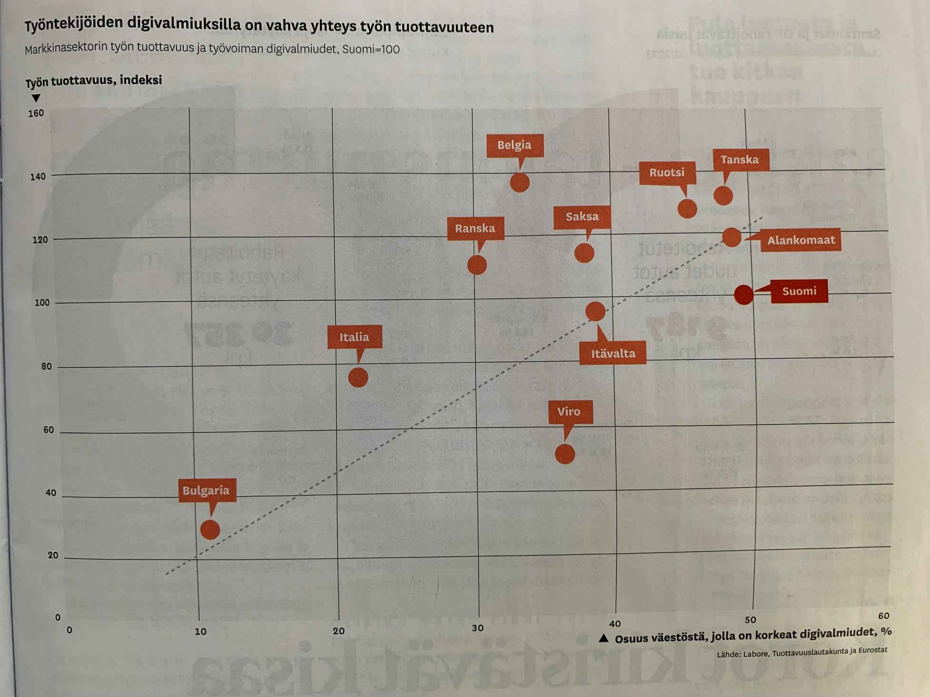

Slide 42
Pääoma työn tuottavuuden kasvun lähteenä –
Suomi kansainvälisessä vertailussa
Prof. Matti Pohjola
Tutkimuksen keskeisin johtopäätös on, että pääoman laadun kontribuutio työn tuottavuuden kasvuun on Suomessa ollut pienempi kuin verrokkimaissamme. Investoinnit ovat meillä kohdistuneet enemmän matalan rajatuottavuuden pääomaan – asuntoihin, muihin rakennuksiin ja rakennelmiin – kuin Ruotsissa. Siellä puolestaan investoinnit korkeamman rajatuottavuuden pääomaan – ICT-laitteisiin, ohjelmistoihin ja tietokantoihin sekä tutkimukseen ja kehittämiseen – ovat olleet suuremmat kuin meillä suhteessa kokonaistuotantoon.
Vastaavanlainen ero näkyy myös elinkeinorakenteissa. Suomessa kiinteistötoiminnan osuus kansantalouden bruttoarvonlisäyksestä on 12 prosenttia, naapurimaassamme 8 prosenttia. Rakentamisen osuudet ovat vastaavasti 7 ja 6 prosenttia ja teollisuuden osuudet 18 ja 14 prosenttia. Ruotsissa puolestaan tietointensiiviset palvelut luovat arvonlisäyksestä 25 prosenttia, mutta meillä 19 prosenttia. Tietointensiivisiksi palveluiksi luokitellaan kansantalouden toimialoista informaatio ja viestintä, rahoitus ja vakuutus sekä ammatillinen, tieteellinen ja tekninen toiminta. Toimialoittain tarkastellen Ruotsin työn tuottavuuden paremman kasvun tiedetään syntyneen näissä palveluissa. Maiden välinen ero investoinneissa korkean rajatuottavuuden pääomaan on syntynyt nimenomaan tietointensiivissä palveluissa. Suomi on Ruotsia selvästi jäljessä elinkeinorakenteen muutoksessa teollisesta tietointensiiviseen palveluyhteiskuntaan. Ruotsin etumatkaa ei ole helppo kuroa umpeen ilman muutosta investointien kohdentumisessa ja laadussa.
Työn tuottavuuden kasvun hidastumisen syitä on tutkittu jo pitkään, mutta yhtä yksittäistä syytä ei sille ole löydetty. Ilmiötä ei voi selittää talouspoliittisessa keskustelussamme suosituilla työmarkkinoiden jäykkyyksillä eikä yritysten heikolla hintakilpailukyvyllä. Tuottavuuden kasvu on nimittäin hidastunut sekä työmarkkinarakenteeltaan että hintakilpailukyvyltään erilaisissa kansantalouksissa.
https://aaltodoc.aalto.fi/items/651832d5-9968-4da7-bd61-9a73537a5844

Slide 43
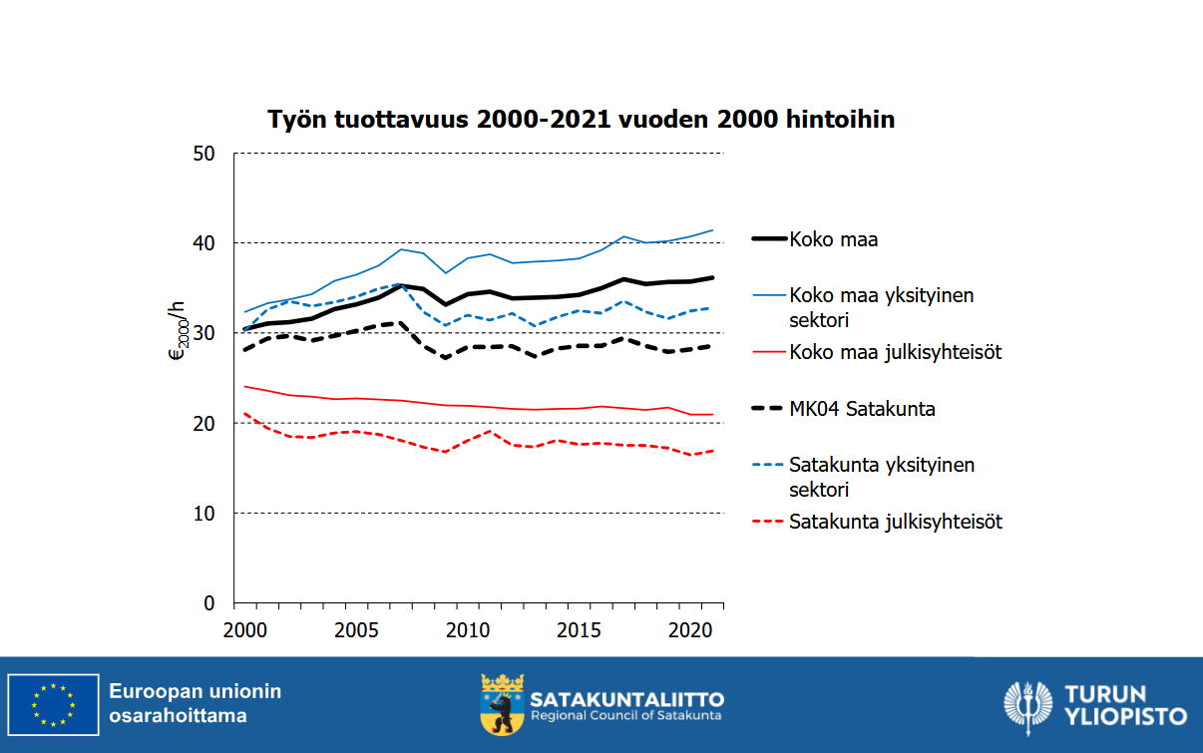
Satakunnan toimialojen tuottavuusanalyysit
Aluepäällikkö Jarmo Vehmas & tutkimusjohtaja Jari Kaivo-oja
11/2024 ProDigy-hanke https://satamittari.fi/satakunnan-elinkeinotoiminnan-tuottavuuden-kehitys-prodigy-hankkeen-tuloksia/

Slide 44
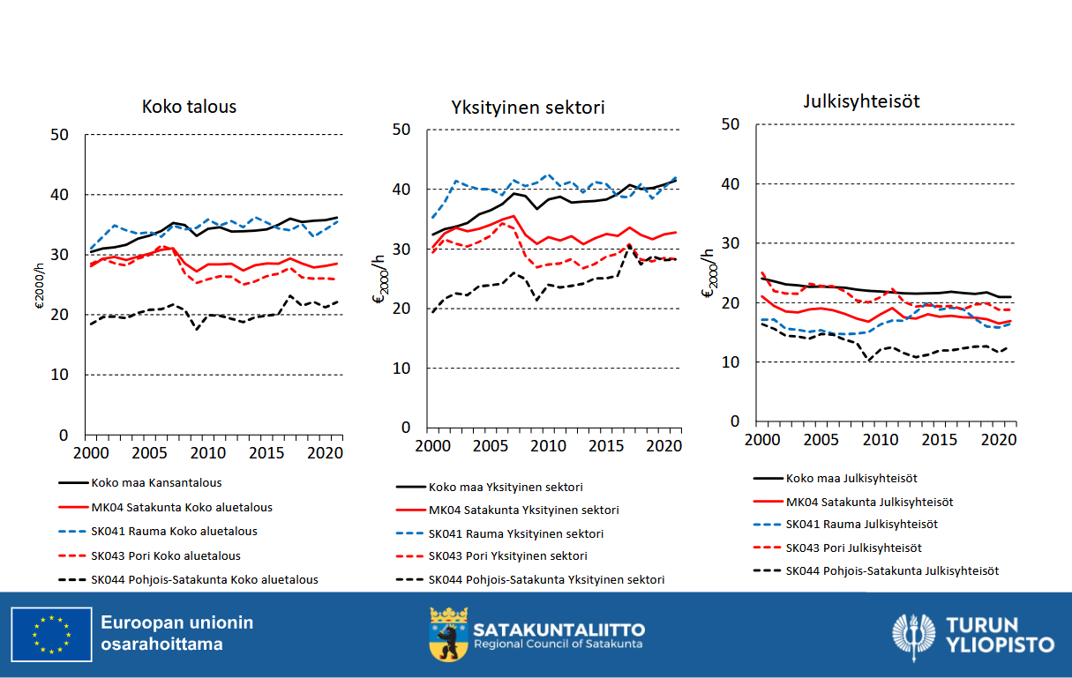
Työn tuottavuus 2000-2021 vuoden 2000 hinnoin

Slide 45
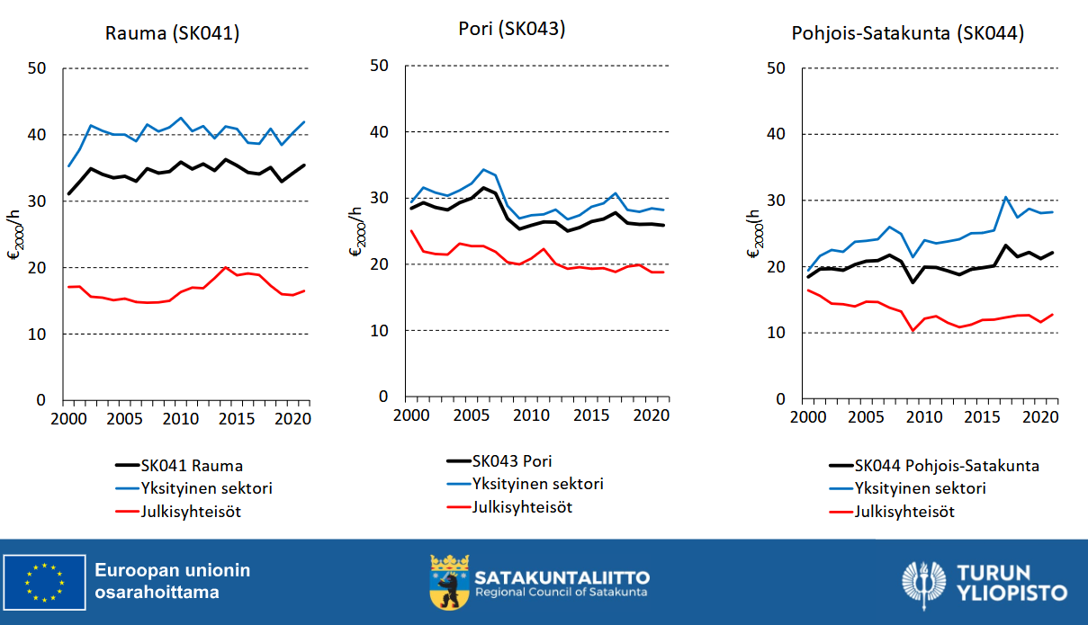
Työn tuottavuus 2000-2021 vuoden 2000 hinnoin

Slide 47
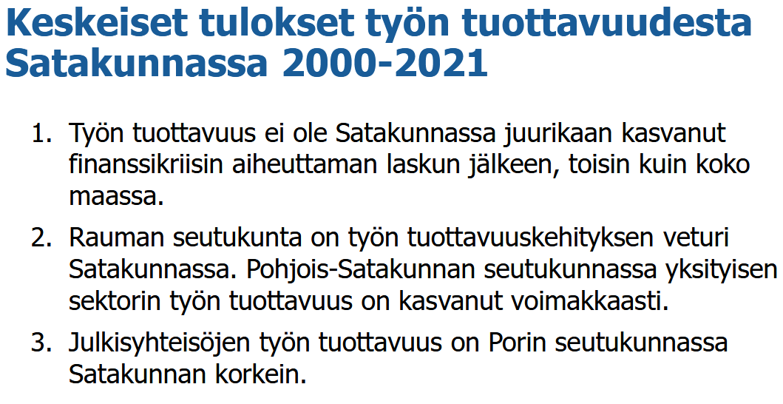
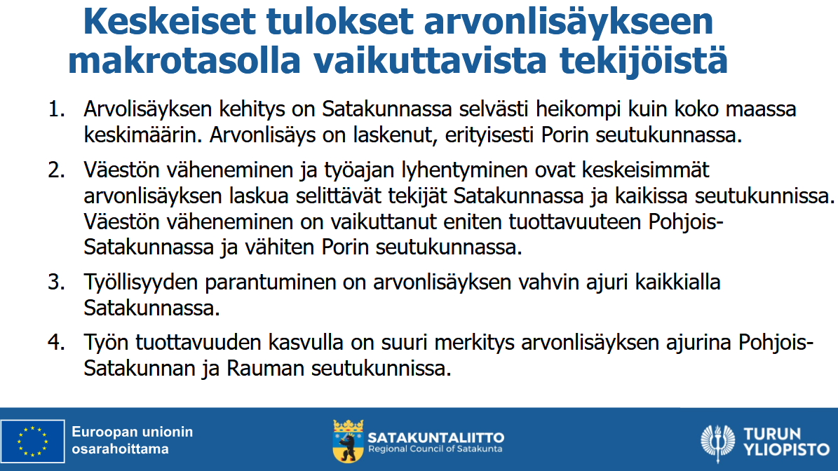

Slide 48
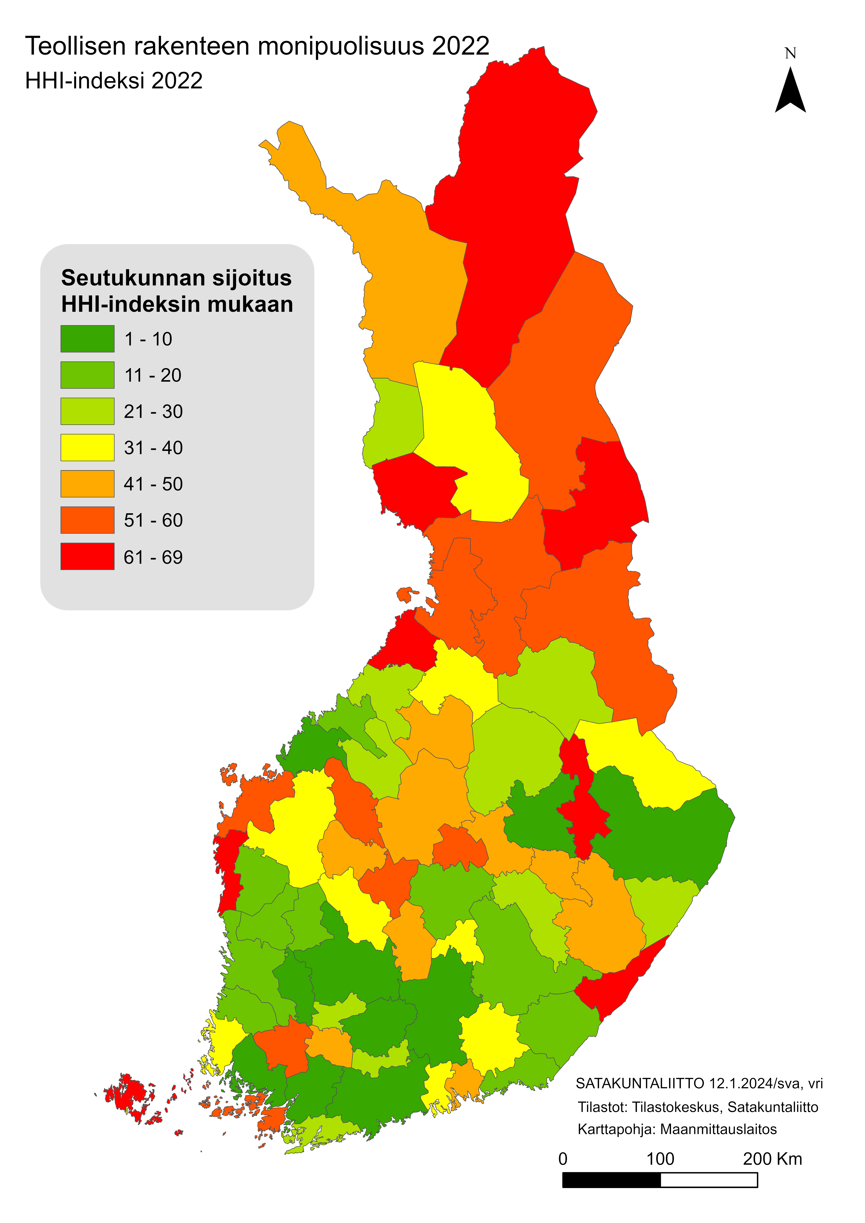
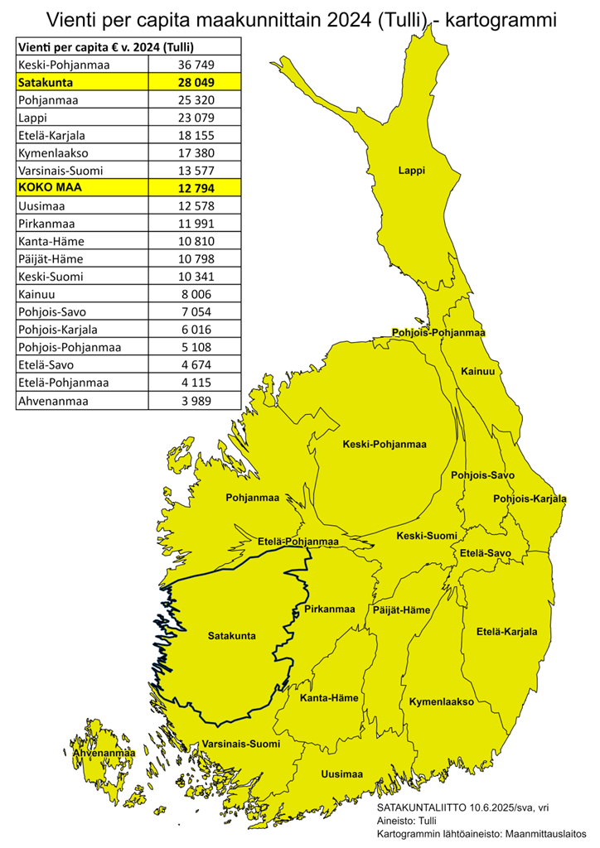
satakunnaN vahvuuksia
Satakunnan teollinen rakenne on maan monipuolisimpia:
  Porin sk maan 12., Pohjois-Satakunta 14. ja Rauman sk
  17. monipuolisin teollisuuden henkilöstössä Suomen 69 seutukunnan joukossa
  (kartassa vihreällä monipuolisimmat ja punaisella yksipuolisimmat teolliset rakenteet, v. 2023)
Satakunnan avoimuusindeksi (vienti Tullin mukaan/BKT) on
maan korkeimpia: 58 % (koko maa 28 %, v. 2023)
Satakunnan viennin arvo maakunnista 4. korkein v. 2024 (Tulli,
arvo n. 5,9 mrd. €), osuus Suomen viennistä 8,2 % (väestöosuus 3,7 %).
Satakunnan osuus maan teollisuuden työpaikoista on korkea, 5,5 %;
liikevaihdosta osuus on 5,0 % ja toimipaikoista 5,4 % (v. 2024). Sata-
kunta tuottaa Suomen sähköstä 32,5 % (v. 2024).
Satakunnan kilpailukyky pysynyt suhteellisen hyvänä vv. 2011-24:
  Viiden osatekijän mittaristo, joka kuvaa seutukunnan kykyä tuottaa BKT:tä
  (työn tuottavuus, koulutusaste, työllisyysaste, teollisuus, yritysdynamiikka):
  Rauman seutukunta on sijalla 3 (69 seutukunnan joukossa), Porin seutukunta sijalla 14 ja
  Pohjois-Satakunta sijalla 57 (BKT/capita silti tulosta selvästi parempi).
Rauman seutukunnan BKT/capita on 7. korkein v. 2023. Satakunnan
jalostuksen arvonlisäys per capita on 2. korkein 19 maakunnasta (v. 2024).
Tilastokeskus ja Tulli 2024
27.11.2019
20.5.2026

Slide 49

Satakunnan aluetalous
Satakunnan jalostuksen arvonlisäys (BKT) per capita on v. 2024 Suomen 19 maakunnasta 2. korkein
Investointien arvon kehitys jalostuksessa
2010-2023
Satakunta: 303 %
Koko maa: 70 %
BKT per capita Suomen 69 seutukunnassa
Rauman seutukunta on sijalla 7,
Pohjois-Satakunta sijalla 20 ja
Porin seutukunta sijalla 23.
Satakunnassa BKT per capita on
4. korkein (2023) 19 maakunnasta.
Teollisuuden viennin arvon kasvu 2000-2024
Satakunta: 63 %
Koko maa: %
Vienti/capita 2. korkein maakunnista (2024)!
Tilastokeskus ja Satakuntaliitto
BKT:n kasvu 2023 (real)
+7,5 %
V. 2024 ennakkotiedot,
arvonlisäyksen reaalinen kasvu:
Satakunta -0,5 %,
Koko maa 0,3 %.
Vuonna 2023 Satakunnassa kasvu oli maakunnista toiseksi nopeinta.
Satakunta
+21,4 %
Rauman seutukunta
Porin seutukunta
+1,2 %
Oheinen kartogrammi kuvaa maakuntien kokoa suhteessa jalostuksen arvon-lisäykseen per capita
-6,0 %
Pohjois-Satakunta
Suomi keskimäärin
-0,9 %
2.12.2025
Notes:
18.1.2017 muutettu teollisuuden viennin kasvuprosentit. Nyt kyseessä on valmistava teollisuus (TOL C), aiemmin kyseessä oli ns. koko teollisuus sisältäen myös energiantuotannon ja kaivostoiminnan (TOL BCD). 4.9. päivitetty teollisuuden viennin kasvu v. 2016 luvulla ja lisätty vienti/capita. 8.12.2017 ja 13.12.2018 päivitetty BKT ja investoinnit

Slide 50
satakunnaN BKT henkeä kohden
Satakunnan BKT henkeä kohden on 19 maakunnasta 4. korkein (46 185 €) v. 2023, reaalista kasvua 6,2 % edellisvuodesta. Merkittävää on viennin hyvin suuri osuus siitä, 58 %. Koko maassa BKT/capita laski 2,2 %.
Sijaluku nousi vuonna 2023 edellisvuoteen verrattuna peräti viidellä. Satakunnassa reaalinen BKT per capita kasvoi 6,2 %, kun koko maassa keskimäärin kirjattiin laskua 2,2 %. Rauman seudulla se kohosi 21,2 %, Porin seudulla ja Pohjois-Satakunnassa laskua kertyi 0,8 % ja 5,1 % vastaavasti.
Rauman seutukunnan sijaluku kohosi selvästi, sillä mm. metsäteollisuuden ja energiantuotannon arvonlisäys kasvoi, etenkin jälkimmäisessä selvästikin. Metallialat olivat keskimäärin laskussa. Porin seutukunnassa sijaluku nousi, sillä arvonlisäys kasvoi teknologiateollisuudessa ja palveluissa. Pohjois-Satakunnan sijoitus kohosi myös. Arvonlisäys kasvoi mm. teknologiateollisuudessa, mutta aleni alkutuotannossa, rakentamisessa ja palveluissa.
BKT per capita Suomen 69 seutukunnassa
Rauman seutukunta on sijalla 7,
Pohjois-Satakunta sijalla 20 ja
Porin seutukunta sijalla 23.
Sinisellä mediaania
korkeammat seutukunnat
(sijat 1-35), punaisella
matalammat (sijat 36-70)

Slide 52
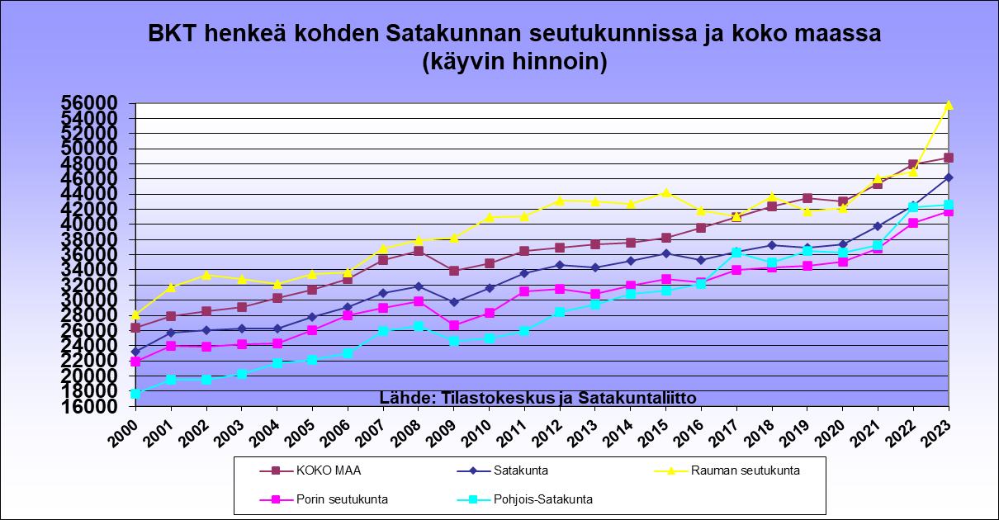
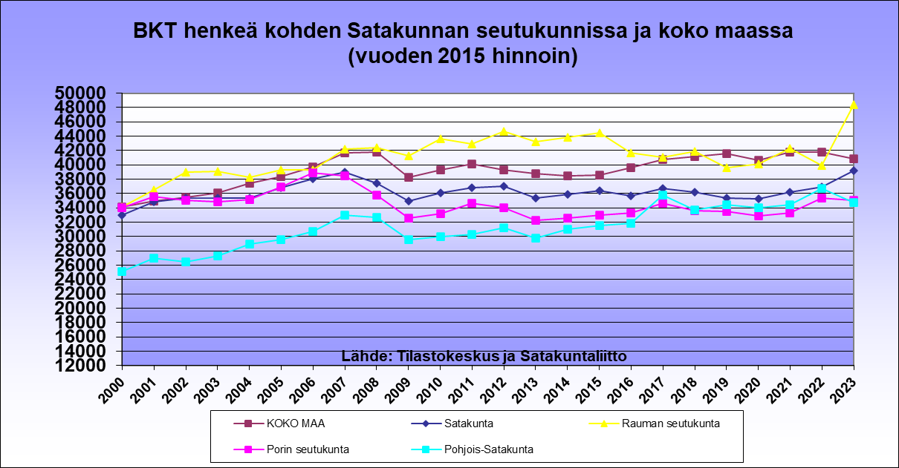
Reaalinen BKT henkeä kohden kasvoi
vuonna 2023 edellisvuodesta Satakunnassa 6,2 %, kun maassa keskimäärin se laski 2,2 %.
Porin ja Pohjois-Satakunnan BKT per capita laski 0,8 ja 5,1 %, kun taas Rauman seutukunnassa nousua kirjattiin 21,2 % lähinnä metsäteollisuuden ja etenkin energiantuotannon nousun ansiosta. Rauman seudun BKT/capita on Satakunnan seutukunnista selkeästi korkein.
BKT:n kasvu on ollut 2000-luvulla nopeinta Rauman seutukunnassa, sitten Pohjois-Satakunnassa ja hitainta Porin seutukunnassa. Kaikissa kasvu on jäänyt kuitenkin alle maan keskitason.

Slide 53
Jalostuksen (teollisuus, energia ja rakentaminen) arvonlisäys per capita vuonna 2024 (ennakkotieto) on Satakunnassa toiseksi korkein 19 maakunnasta (eli tavallaan BKT per capita jalostuksen, eli teollisuuden, energiantuotannon ja rakentamisen osalta).
Tämä kuvaa Satakunnan vahvaa kykyä tuottaa korkean jalostusarvon tuotteita, joita menee runsaasti myös vientiin. Siten Satakunta on kokoaan suurempi hyvinvoinnin tuottaja Suomessa.
V. 2023 Rauman seutu oli sijalla 3, Pohjois-Satakunta sijalla 16 ja Porin seutu sijalla 21 69:stä seutukunnasta. Jokaisen seutukunnan sijoitus koheni selvästi edellisvuodesta.

Slide 54
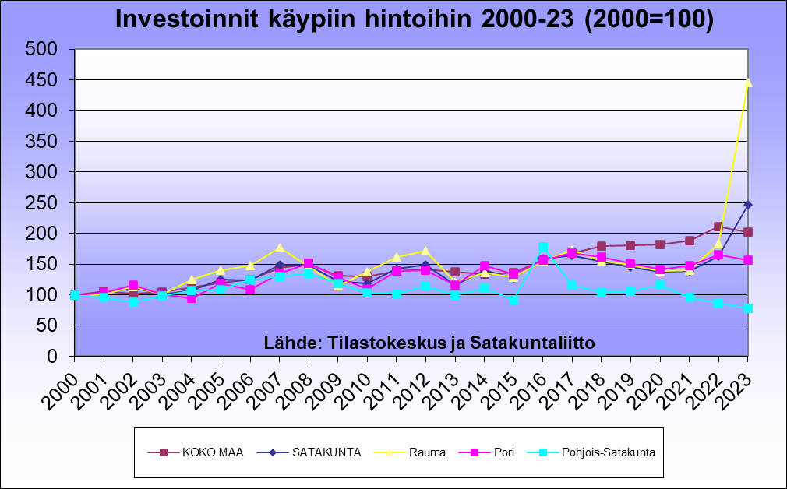
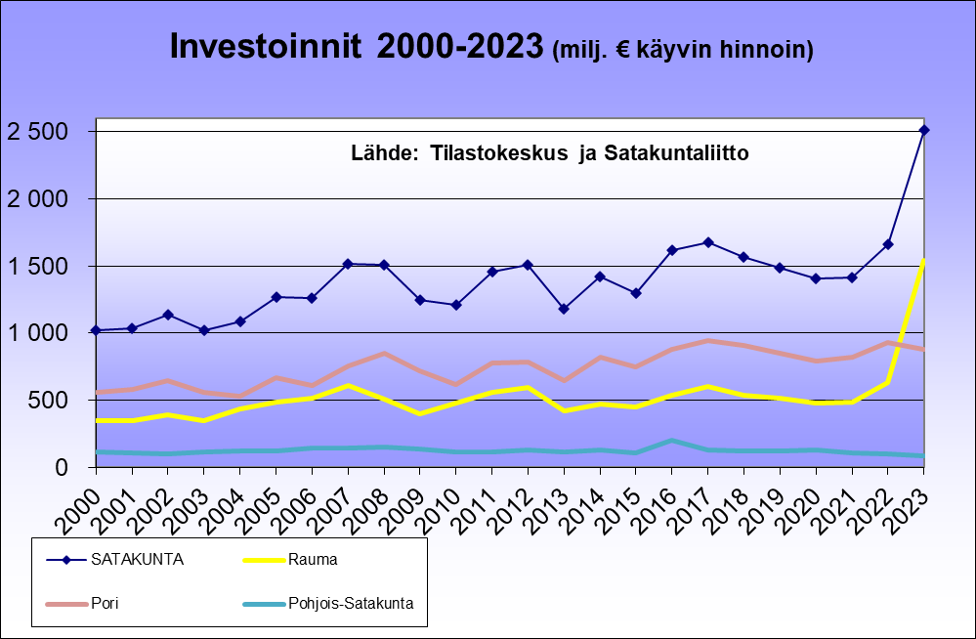
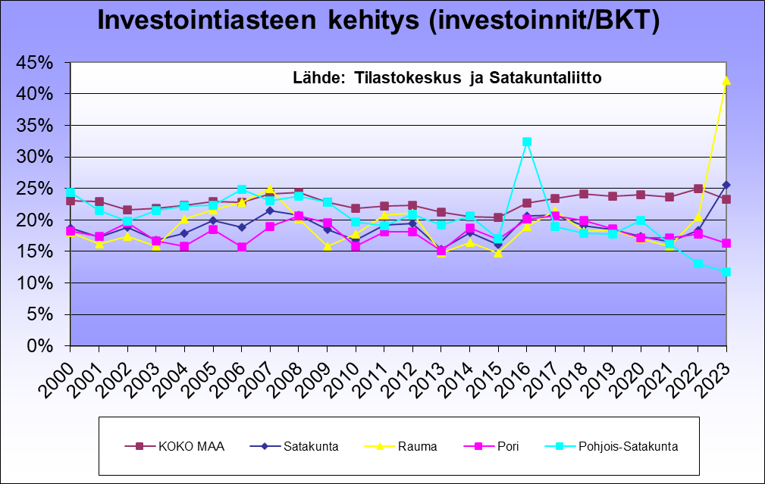
Aluetalous, investoinnit
Vuosien 2010-2023 välinen investointien nimellinen kasvu: Satakunta +108 %, koko maa +56 %,
jalostuksen investoinnit +303 %, koko maa 70 %.
Pohjois-Satakunta +113 % (jalostuksen investoinnit)
Porin seutukunta +97 % (jalostuksen investoinnit)
Rauman seutukunta +443 % (jalostuksen investoinnit),

Slide 55

Suomen seutukuntien kilpailukyky vuonna 2024: viiden tekijän mittaristo (seutukuntia 69 kpl). Muuttujat ovat
työn tuottavuus (liikevaihto/henkilötyövuosi),
työllisyysaste,
koulutustaso (korkeakoulutettujen osuus),
yritysdynamiikka (aloittaneet ja lopettaneet/yrityskanta) ja
teollisuusvaltaisuus (teollisuuden osuus liikevaihdosta).
Ne kuvaavat karkeasti alueen kykyä luoda arvonlisäystä eli BKT:tä. Satakunnasta Porin ja etenkin Rauman seutukunta menestyvät mainiosti vahvan teollisuutensa ansiosta. Pohjois-Satakunnan BKT/capita on silti selvästi parempi kuin mittari antaa olettaa. Suluissa on sijoitus v. 2023.
Rauman seutukunta on sijalla 3 (4),
Porin seutukunta on sijalla 14 (11) ja
Pohjois-Satakunta sijalla 57 (50)

Slide 56

Seutukuntien kilpailukyky 2024
Satakunnan seutukuntien sijoittuminen osatekijöittäin
Teollisuus ja tuottavuus vahvoja (numerot ovat sijalukuja 69 seutukunnan joukossa)
2024 | Porin seutukunta | Rauman seutukunta | Pohjois-Satakunta
Työllisyysaste | 42 | 14 | 33
Yritysdynamiikka | 20 | 26 | 63
Työn tuottavuus | 13 | 6 | 59
Koulutustaso | 24 | 25 | 56
Teollisuus | 20 | 9 | 32
Muutos 2023-24 | Porin seutukunta | Rauman seutukunta | Pohjois-Satakunta
Työllisyysaste | -5 | 0 | -2
Yritysdynamiikka | 2 | 3 | -13
Työn tuottavuus | -2 | -1 | -11
Koulutustaso | 0 | 0 | 1
Teollisuus | -1 | 7 | -5

Slide 57
satakunnaN vahvuuksia: vIENTI
Satakunnan avoimuusindeksi
(vienti Tullin mukaan/BKT) on maan korkeimpia): 58 %, koko maa 28 % (v. 2023)
Satakunnan viennin arvo on maakunnista
neljänneksi korkein v. 2024 (Tulli);
osuus Suomen viennistä on 8,2 % (väestöosuus 3,7 %). Satakunnan viennin arvon muutos oli +42,7 % vuoden 2024 aikana (koko maa -5,6 %).
Viennin arvo/capita on 2. korkein 19 maakunnasta! (v. 2024 tiedot, Tulli).
Satakunnan satamien osuus Suomen viennistä tonneissa on 10,7 % ja tuonnista 6,8 % (yht. 8,8 %), kun väestöosuus on 3,7 % (v. 2025). Esim. viennissä osuus on lähes kolminkertainen väestöosuuteen nähden.
Tilastokeskus ja Tulli

Slide 58


vIENTI VAHVuutena
Tilastokeskus ja Tulli
Satakunnassa henkeä kohti laskettu viennin arvo on yli kaksinkertainen maan keskiarvoon verrattuna ja ohittaa selvästi kasvukeskusmaakunnat.

Slide 59

satakunnaN vahvuuksia: vIENTI
Tilastokeskus 2018

Slide 60
satakunnaN SUURIMMAT TYÖNANTAJAT 2024
Tilastokeskus

Slide 61
seutukuntien SUURIMMAT TYÖNANTAJAT 2024
Tilastokeskus

Slide 62

satakunnaN yrityskanta
Tilastokeskus on lopettanut yrityskannan muutoksia seuraavan tilaston v. 2025 ja tilalla on jatkossa vain maakuntatason arviot.
Tilastokeskus

Slide 63

satakunnaN yrityskanta
Katkoviiva kuvaa trendiä kuviossa
Tilastokeskus
Tilastokeskus on lopettanut yrityskannan muutoksia seuraavan tilaston v. 2025 ja tilalla on jatkossa vain maakuntatason arviot.

Slide 64

satakunnaN yrityskanta
Tilastokeskus on lopettanut yrityskannan muutoksia seuraavan tilaston v. 2025 ja tilalla on jatkossa vain maakuntatason arviot.
Tilastokeskus

Slide 65
satakunnaN yrityskanta: kasvuyritykset
Tilastokeskus

Slide 66

Kasvukausi 2019-2022
Tilastokeskus

Slide 67

satakunnaN yritysten kasvu
Tilastokeskus

Slide 68


Slide 69


satakunnaN ja koko maan liikevaihdon jakauma

Slide 70

TEOLLISUUDEN SUHDANNEKUVA satakunnassa
Valmistava teollisuus tuotti Satakunnassa liikevaihtoa v. 2025
7,5 miljardia € ja vientiä
4,8 miljardia €
Teollisuudessa tehtiin Satakunnassa v. 2025
16 400 hlötyövuotta
Teknologiateollisuuden viennin arvon kasvu 2000-2024
Satakunta: 152 %
Koko maa keskimäärin: 72 %
Tilastokeskus ja Satakuntaliitto 2025
Teollisuus on tuottavaa: arvonlisäys/työtunti Satakunnassa, teollisuuden top 5 v. 2023:
Energiantuotanto 266 €/työtunti
Kemiallinen metsäteollisuus 126 €/työtunti
Metallien jalostus ja metallituotteiden valmistus 99 €/työtunti
Kemianteollisuus 88 €/työtunti
Mekaaninen metsäteollisuus 87 €/työtunti
Toimialat keskimäärin 54 €/työtunti
TEOLLISUUDEN kärkialoja tällä hetkellä
Liikevaihdon kasvu heinä-joulukuu 2025
Automaatio ja robotiikka
5,6 %
Metallituotteiden valmistus
4,8 %
Jalostuksen (TOL 05-43)
arvonlisäys/asukas Rauman seutu 3.,
Porin seutu 21., ja Pohjois-Satakunta 16.
(69 seutukuntaa, 2023)
Maakunnittain 2. sija (19:stä) v. 2024
3,5 %
Metallien jalostus
21.5.2026

Slide 71
TEOLLISUUDEN SUHDANNEKUVA satakunnassa
Oheinen kartogrammi kuvaa maakuntien kokoa suhteessa jalostuksen tuottamaan arvonlisäykseen henkeä kohden. Satakunta on sijalla 2 (v. 2023)!
Satakunnassa on 3. eniten teollisuuden toimipaikkoja väkilukuun nähden
(8,4 per 1000 as., koko maa 5,8)!
Liikevaihtoa on 3:nneksi ja henkilöstöä toiseksi eniten henkeä kohti 19 maakunnasta (2024).
Valmistava teollisuus tuotti Satakunnassa liikevaihtoa v. 2025
7,5 miljardia € ja vientiä
4,8 miljardia €
Teollisuudessa tehtiin Satakunnassa v. 2025
16 400 hlötyövuotta
Tilastokeskus ja Satakuntaliitto 2026
Teknologiateollisuuden viennin arvon kasvu
2000-2025
Satakunta: 152 %
Koko maa keskimäärin: 72 %
TEOLLISUUDEN kärkialoja tällä hetkellä
Liikevaihdon kasvu heinä-joulukuu 2025
5,6 %
Automaatio ja robotiikka
Teollisuus on tuottavaa: arvonlisäys/työtunti Satakunnassa, teollisuuden top 5 v. 2023:
Energiantuotanto 266 €/työtunti
Kemiallinen metsäteollisuus 126 €/työtunti
Metallien jalostus ja metallituotteiden valmistus 99 €/työtunti
Kemianteollisuus 88 €/työtunti
Mekaaninen metsäteollisuus 87 €/työtunti
Toimialat keskimäärin 54 €/työtunti
Metallituotteiden valmistus
4,8 %
Metallien jalostus
3,5 %
21.5.2026

Slide 72



TEKNOLOGIATEOLLISUUs satakunnassa
Teknologiateollisuus tuotti Satakunnassa liikevaihtoa v. 2025
4,4 miljardia € ja
vientiä
3,1 miljardia €
(osuus 64 % teollisuuden viennistä)
Teknologiateollisuus tarjosi Satakunnassa 8551 työpaikkaa v. 2025
(osuus 52 % teollisuudesta ja 12 % kaikista työpaikoista)
Teollisuuden arvonlisäys, yht. 1,92 mrd. €, v. 2023
Teknologiateollisuus 58 % (1,12 mrd. €) osuus koko maasta 5,5 %, kun väestö-osuus 3,8 %
Tilastokeskus ja Satakuntaliitto 2025
Teknologiateollisuus on tuottavaa, arvonlisäys/työtunti Satakunnassa v. 2023:
Metallien jalostus ja metallituotteiden valmistus 99 €/työtunti
Koneiden ja laitteiden valmistus 62 €/työtunti
Teknologiateollisuus keskimäärin 76 €/työtunti
Toimialat keskimäärin 54 €/työtunti
Metallien jalostus ja metallituott. valm.
730 milj. €; 65 %
Koneiden ja laitteiden valmistus
324 milj. €; 29 %
Sähkö- ja elektroniikkateollisuus
58 milj. €; 5 %
Kulkuneuvojen valmistus
8 milj. €; 1 %
21.5.2026

Slide 73
Satakunnan teollinen rakenne
8.1.2026

Slide 74

AUTOMAATIO- JA robotiikka-ala (RoboCoast) satakunnassa
Satakunnassa toimii n. 52 puhtaasti
automaatio- ja robotiikka-alaan keskittyvää yritystä
Automaatio- ja robotiikka-alan ydinyritykset tuottivat liikevaihtoa v. 2025
453 milj. €
HUOM! Luvut ovat minimiarvioita. Koko yli sadan organisaation klusterin liikevaihto ja työllistävyys ovat korkeampia. Klusteri sisältää myös tekoälyyn keskittyvät yritykset.
Automaatio- ja robotiikka-alan ydinyritykset maksoivat palkkoja Satakunnassa v. 2017
56 milj. €
Automaatio- ja robotiikka-alan ydin-yrityksissä tehtiin Satakunnassa v. 2025
1226 henkilötyövuotta
Liikevaihdon kasvu 2010-2025
91,8 %
Toimialat keskimäärin 22,9%
Teollisuus keskimäärin 3,8 %
Henkilöstön kasvu 2010-2025
Robocoast 7-12/25 vs.
7-12/24:
Liikevaihto +5,6 %
Henkilöstömäärä +0,2 %
Automaatio- ja robotiikka-alan kasvu on ollut merkittävää ja sillä on potentiaalia alueen talouskasvuun.
Tilastokeskus ja Satakuntaliitto 2026
101,9 %
Toimialat keskimäärin 0,6 %
Teollisuus keskimäärin -7,8 %
Palkkasumman kasvu 2010-2017
61,4 %
Toimialat keskimäärin 9,6 %
Teollisuus keskimäärin 0,0 %
21.5.2026

Slide 75

AUTOMAATIO- JA robotiikka-ala (RoboCoast) satakunnassa
Suurimmat yritykset,
lähde: Taloustutka ja Prizztech Oy
Tilastokeskus, Taloustutka, Prizztech ja Satakuntaliitto 2026
21.5.2026

Slide 76
AUTOMATION AND robotiCS (robocoast) IN satakunTa
There are ca. 52 companies purely focused on
automation and robotics in Satakunta
Turnover 2010-2025
Automation and robotics industries created turnover in Satakunta in 2025
453 million €
The figures shown in this graph are minimum estimates. The whole cluster consists of over 100 companies and organisations in Satakunta area. Also companies involved in artificial intelligence are included.
Amount of payroll paid in automation and
robotics industries in Satakunta in 2017
56 million €
Trend of turnover of Robocoast (red), manufacturing industry on average (grey) and companies in total (green) in Satakunta
Statistics Finland and Regional Council of Satakunta 2025
Automation and robotics industries
employed in Satakunta in 2025
1226 specialists
Growth of turnover 2010-2025
91,8 %
Companies on the average 22,9 %
Manufacturing industry on average 3,8 %
Growth of personnel 2010-2025
The growth of automation and robotics has been very significant and it has contributed to the vitality of the whole region
101,9 %
Companies on the average 0,6 %
Manufacturing industry on average -7,8 %
Growth of payroll 2010-2017
61,4 %
Companies on the average 9,6 %
Manufacturing industry on average 0,0 %
21.5.2026

Slide 77


Mineraaliklusterin vaikuttavuus
(kaivostoiminta, metallien jalostus sekä kaivos-, louhinta- ja rakennuskoneiden valmistus )
Joonas Hokkanen, Heikki Savikko, Heini Koutonen,
Heikki Rannikko, Tomi Rinne, Minna Pirilä
Suomen mineraaliklusterin kilpailukyky- ja vaikuttavuustutkimus
12.5.2020

Slide 78

Mineraaliklusterin vaikuttavuus
(kaivostoiminta, metallien jalostus sekä kaivos-, louhinta- ja rakennuskoneiden valmistus )
Satakunnassa mineraaliklusterin osuus kokonaistuotoksesta kerrannaisvaikutuksineen on noin viidesosa,
arvonlisäyksestä noin kuudesosa ja
työllisyydestä noin kahdeksasosa.
Joonas Hokkanen, Heikki Savikko, Heini Koutonen,
Heikki Rannikko, Tomi Rinne, Minna Pirilä
Suomen mineraaliklusterin kilpailukyky- ja vaikuttavuustutkimus
12.5.2020

Slide 79



Satakunta ykkönen vihreän siirtymän investoinneissa!
2.10.2025

Slide 80


RUOKA-ala satakunnassa (Maatalous, elintarviketeollisuus ja -kauppa sekä ravitsemispalvelut)
Knuuttila ja Vatanen (LUKE 2017): Selvitys ruokaketjun merkityksestä kansantaloudelle ja alueille
Ruoka-ala tuotti Satakunnassa v. 2021 välitöntä arvonlisäystä*
n. 450 milj. € ja välillisesti
n. 111 milj. €, osuus yht. n. 7,5 % alueen BKT:stä
Ruoka-ala työllisti* v. 2021 välittömästi
n. 9732 hlö, välillisesti
n. 1331 hlö,
Osuus maakunnan työllisistä yht. n. 12,8 %
(maan keskiarvo n. 11,7 %)
Elintarviketeollisuuden liikevaihdon kasvu 2010-2025 Satakunta: 50 % (koko maa 41 %)
Ruoka-ala toimialoittain v. 2023
Elintarvike-
teollisuus
Kasvinviljely ja
kotieläintalous
Satakunnan osuus Suomen kasvinviljelyn, kotieläintalouden ja elintarviketeollisuuden
työpaikoista on 5,8 %, tuotoksen arvosta 6,4 % ja
arvonlisäyksestä 6,0 % (väestöosuus 3,8 %) (2023).
Osuus elintarviketeollisuuden liikevaihdosta on 7,2 %, henkilöstöstä 7,4 % ja toimipaikoista 5,0 %. (2024)
Satakunnan osuus Suomen koko alkutuotannon ja elintarviketeollisuuden yhteenlasketusta tuotoksen arvosta on 5,9 % ja arvonlisäyksestä 5,4 % (v. 2023).
Työpaikat
Tuotoksen arvo, milj. €
2146
2316
Tilastokeskus ja Satakuntaliitto 2026
398
860
Arvonlisäys, milj. €
128
181
21.5.2026
*Vuoden 2014 lukuihin perustuvan ruoka-alan tutkimuksen luvut on päivitetty v. 2021 (arvonlisäys, tuotos)/22 (työpaikat) lukuihin perustuen alkutuotannon ja elintarviketeollisuuden kehitykseen em. vuosina.

Slide 81

9.1.2024

Slide 82





Matkailuala satakunnassa
Satakunnan majoitusliikkeissä yöpyi v. 2025*
369 914
matkailijaa
Yöpymiset matkan tarkoituksen mukaan (v. 2025*)
Koko maa: työ 31,9 %,
vapaa-aika: 68,1 %
(Satakunta -10,7 %, koko maa
2,1 % (2025* vs. 2024))
Työhön liittyvät yöpymiset,
50,1 %
85,0 %
15,0 %
kotimaisia
ulkomaisia
Tilastokeskus 2026

Slide 83


Yöpymisten kehitys
Tilastokeskus 2026

Slide 84


Satakunta – region with strong manufacturing and export
GDP per capita 2022: Blue sub-regions are
in positions 1-35, reds are in 36-70.
The bluer, the higher is the ratio.
Value added of
secondary production
per capita is
^{2nd} highest
among Finland´s 19 regions (2023)
Share of Employees in Manu-facturing and Energy Industry 2024
of Finland 5,7 % (17 960 employees)
(share of population 3,7 %)
Share of Turnover of Manu-facturing and Energy Industry 2024
Satakunta: 54 % (9,4 bn €)
Finland on average: 35 %
GDP per capita among Finland´s 69 sub-regions in 2023:
The Rauma Region is 7th highest,
The Pori Region 23rd and
The Northern Satakunta Region 20th.
Statistics Finland and Regional Council of Satakunta
Satakunta´s Share of Total
Export of Finland 2024
Satakunta: 8,2 % (5,9 bn €), 4th highest
Share of Population: 3,7 %
Value Added in Manufacturing, Total 1,92 milliard €
Export of Companies/GDP 2023
Satakunta: 58 %
Finland on average: 28 %
Metals, Machinery and Offshore 58 %
Growth of Export of Metal, Machi-nery and Offshore Industry in 2000-24: Satakunta: +154 %
Finland on average: +67 %
Forest Industry 15 %
Chemicals 7 %
Food Industry 9 %,
others 10 %, 2023
Nominal Growth of Investments in secondary production 2010-23:
Satakunta +303 %
Finland on average +70 %
8.1.2026

Slide 85
Satakunnan
profiili
Satakunnan profiili kuvaa maakunnan osuutta koko maasta verrattuna väestöosuuteen, joka on 3,8 % (v. 2023).
Profiilissa korostuvat vahvuutena sähköntuotanto (35 % Suomesta), maakunnassa tuotetun viennin arvo (7,4 %)
sekä satamien kautta kulkeva vienti (10,6 %) ja tuonti
(6,7 %).
Satakunnan usean teollisuuden haaran tuotannon arvonlisäys ja liikevaihto (teknologia-, metsä- ja elintarviketeollisuus) sekä jalostussektorin arvonlisäys
ja investointien taso ylittävät väestöosuuden.
Selvästi alle väestöosuuden ovat mm. t&k-menot (0,9 %) sekä korkeakoulutettujen osuus. Myös monet väestömuuttujat ovat alle väestöosuuden, kuten muuttoliike.
Alle väestöosuuden jäävät myös mm. yrityskanta, aloittaneiden yritysten, kasvuyritysten ja yrittäjien osuus
sekä palvelujen arvonlisäys.
85

Slide 86

https://ek.fi/wp-content/uploads/2023/10/Maakuntien_vaylaraportti.pdf

Slide 87
https://www.ostro.chamber.fi/selvitys-lentoliikenteen-taloudelliset-vaikutukset/

Slide 88

SATAKUNTA Suomen talouden vahva osa
  Satakunnan osuus Suomen viennistä on 8,2 % (vrt. väestöosuus 3,7 %, 2024). Viennin arvo
  on 4. suurin 19 maakunnasta (Tulli). Satakunta tuottaa sähköstä 32,5 % (2024).
  Ulkomaankaupan vahvuutta kuvaava avoimuusindeksi (vienti/BKT, 2022) on 58 %, yli kaksinkertainen maan keskiarvoon (28 %) verrattuna. Vienti henkeä kohden on 19 maakunnasta 2. korkein (2023). Jalostuksen (teoll., energia ja rak.) arvonlisäys henkeä kohden on maakunnista 2. korkein (2024).
  Satakunnan osuus Suomen teollisuuden työpaikoista on 5,5 %, eli 1,5 kertaa väestöosuus (2023). Osuus on 5,7 % ml. energiantuotanto. Satakunnan teollinen rakenne on maan monipuolisimpia.
  Satakunnan osuus Suomen perusmetallien ja metallituotteiden tuotoksesta on 13,8 %. Elintarvike- (6,1 %), metsä- (6,8 %), konepaja- (4,3 %) ja energiateollisuuden (9,1 %) osuus on myös selvästi väestöosuutta suurempi. Jalostuksen osuus BKT:stä on 40,2 %, joka on maan keskiarvoa (26,8 %) korkeampi (2023). Satakunnassa teollisuuden osuus arvonlisäyksestä on 22,3 % ja maassa keskimäärin 16,5 % (v. 2023).
  Satakunnan satamien osuus Suomen viennistä tonneissa on 10,7 % ja tuonnista 6,8 % (yht. 8,8 %), kun väestöosuus on 3,7 % (v. 2025). Esim. viennissä osuus on lähes kolminkertainen väestöosuuteen nähden.
  Em. seikkojen ansiosta Satakuntaan sijoittaminen edesauttaa koko Suomen hyvinvointia
    Teollisuudella on merkittävä asema hyvinvoinnin luomisessa pienessä maassa
    Teollisuuden työn tuottavuus on keskimäärin palvelualoja huomattavasti korkeampi
    Satakunnan elinkeinoelämä rahoittaa oman maakunnan ohella koko Suomen hyvinvointia vahvan teollisen perustan ja sen kautta syntyvän vientiylijäämän ansiosta.
    Siten investoimalla Satakuntaan koko maa hyötyy!
Tilastokeskus 2025 Satamaliitto 2025

Slide 89

Suomen talouden vahva osa:
SATAKUNNAN positiivinen rakennemuutos
  Yritykset uskovat Satakuntaan: tulevat investoinnit ovat miljardiluokkaa. Vuosina 2010-23 jalostuksen investoinneissa kasvua (nim.) ,
  kun koko maassa vastaavasti nousua
  Teknologiateollisuuden viennin arvon nimellinen kasvu 2000-25:
  Satakunta , koko maa
  Automaatio- ja robotiikka-alan liikevaihto , henkilöstö (2010-25)
  Metallien jalostuksen liikevaihdon kasvu 2015-25
  – Satakunta ykkönen suunnitelluissa vihreän siirtymän investoinneissa, 39 mrd. € (EK3/26).
  – Vuoden 2023 tietojen mukaan BKT:n reaalinen kasvu oli Satakunnassa +7,5 % , kun
  koko maassa se laski -0,9 %. Taustalla vaikuttaa energiantuotannon vahva nousu.
  Satakunnassa reaalinen BKT per capita kasvoi +6,2 %, koko maassa se aleni -2,2 %.
+303 %
Satakunnassa useat päätoimialat ovat kasvaneet nopeasti vuosien 2020-21 koronakriisin jälkeen.
+70 %
+152 %
+72 %
Tilastokeskus 2025
+92 %
+102 %
+45 %
Satakunnan ELY-keskus

Slide 90

Työvoiman kysynnän ja osaamistarpeiden näkymät (joulukuu 2025)

Slide 91


Rekrytointiongelmat (toimipaikkojen %-osuus; kokeneet vaikeuksia työvoiman hankinnassa)
Lähde: TEM/Tilastokeskus

Slide 92





Slide 93

93

Slide 94


Slide 95


Slide 96


Slide 97

satakunnaN SEUTUKUNTIEN VAHVUUKSIA
Tilastokeskus 2019
Porin seutukunta
Rauman seutukunta
• vahva resilienssi (teollisuuden monipuolisuus
Suomen 13. paras 69 seutukunnasta)
• metallien jalostus sekä kone- ja laitevalmistus
vahvoja vientialoja
• teollisten investointien kasvu ripeää
• metallien jalostus vahvassa vedossa
• AUTOMAATIO- JA ROBOTIIKKA kovaSSA NOSTEESSA
• BKT per capita Suomen 3. korkein,
kilpailukyky maan kärkeä
• runsaasti monipuolista ja tuottavaa Vientiteollisuutta
etenkin metsä-, konepaja- ja meriteollisuudessa
• vahva elintarvikeketju
• hyvin merkittävä energian tuottaja
• teollisten investointien kasvu erittäin ripeää
• meriteollisuus kasvussa
Seutukuntien resilienssi,
Sijaluvut (vihreä parempi, punainen heikompi)
Pohjois-Satakunta
• tuottavuuden kasvu nopeaa koko 2000-luvun
• Korkea BKT per capita suhteessa alueen kokoon,
SIJA 20 69 SEUTUKUNNAN JOUKOSSA.
• monipuolinen teollinen rakenne, SIJA 14
• valtakunnallisesti merkittäviä toimijoita (puolustusvoimat ja kuntoutuskeskus)
Seutukuntien BKT/capita
Sijaluvut (sininen parempi, punainen heikompi)

Slide 98


SATAKUNNAN TALOUS
Nykytila ja lähiajan näkymät 46
Toukokuu 2026
Aluekehitysasiantuntija Saku Vähäsantanen
Satakuntaliitto
Etunimi.sukunimi@satakunta.fi
Puh. 044 711 4350

Slide 99
SATAKUNNAN TALOUS
Nykytila ja lähiajan näkymät 46
Toukokuu 2026
Katsauksen ovat rahoittaneet Satakuntaliitto, Pyhäjärvi-instituutti, Satafood Kehittämisyhdistys ry, Porin kaupunki, Prizztech Oy, Satakunnan koulutuskuntayhtymä, Huittisten kaupunki, Länsirannikon Koulutus Oy WinNova, Satakunnan Yrittäjät ry, Lounais-Suomen elinvoimakeskus, Rauman kaupunki, Kankaanpään kaupunki, Porin yliopistokeskus, Satakunnan ammattikorkeakoulu, Turun kauppakorkeakoulun Porin yksikkö, Satakunnan kauppakamari, Rauman kauppakamari sekä Eurajoen kunta.

Slide 101


Satakunnan talouskehitys (Lähde: Tilastokeskus, asiakaskohtainen suhdannepalvelu)
LIIKEVAIHTO

Slide 102

Satakunnan talouskehitys (Lähde: Tilastokeskus, asiakaskohtainen suhdannepalvelu)
HENKILÖSTÖMÄÄRÄ

Slide 103

Satakunnan talouskehitys heinä-joulukuu 2025: yleiskatsaus
Satakunnan talous alkoi näyttää käänteen merkkejä vuoden 2025 lopussa. Sen pysyvyydestä ei kuitenkaan ole takeita maailmantalouden epävarmuuden vuoksi. Vaikka teollisuuden liikevaihto ja vienti alenivat edelleen keskimäärin vuoden 2025 heinä-joulukuussa, oli vuoden viimeinen neljännes varsin menestyksekäs maakunnan merkittävimmällä teollisuudenhaaralla, teknologia-teollisuudessa. Muutos nosti maakunnan talouden pinnalle. Käänne näkyy myös teollisuuden keskimääräisen henkilöstömäärän hienoisena kasvuna.
Automaatio, kone- ja metallituoteteollisuus sekä elektroniikka- ja sähkötuotteiden valmistus olivat osin vahvassa nousussa. Kuten aiemmin, osa teollisuuden liikevaihdon laskusta syyskesällä on syntynyt maakunnassa vahvan metallien jalostuksen tuottajahintojen pudotuksesta, joten tuotantomäärät eivät ole supistuneet aivan yhtä paljon kuin mitä liikevaihdon lasku antaisi ymmärtää. Tilanne muuttui vuoden lopussa mm. kuparin hinnan vahvan nousun myötä, mikä käänsi metallien jalostuksen liikevaihdon nousuun. Palkkasumman kasvu jatkui kohtalaisena.
Rakentamisessa liikevaihto laski yhä selvästi. Henkilöstömääräkin aleni edelleen huomattavasti. Palvelualojen kehitys jatkui vaimeana ja ainoastaan kaupassa sekä luovilla aloilla liikevaihto kohosi vähän.

Slide 104
Satakunnan talouskehitys heinä-joulukuu 2025: yleiskatsaus
Teknologiateollisuudessa keskimäärin liikevaihto ja vienti kääntyivät nousuun aivan loppuvuodesta. Muutos on peräisin metallien jalostuksesta sekä koneiden ja laitteiden valmistuksesta. Koko loppuvuoden ajan henkilöstömäärä kasvoi kuitenkin jonkin verran merkkinä tuotannon vireytymisestä. Liikevaihto nousi selvästi automaatiossa ja robotiikassa sekä konepajoilla, metalli- sekä elektroniikka- ja sähkötuotteiden valmistuksessa. Meriteollisuudessa liikevaihto laski, mutta henkilöstömäärä kasvoi. Taustalla vaikuttanee laskutusaikataulujen osuminen vertailuajankohtaan. Meri-Porin teollisuusalueella liikevaihto ja henkilöstömäärä supistuivat loppuvuonna.
Elintarvikkeiden valmistuksen liikevaihto ja etenkin vienti supistuivat merkittävästi loppuvuodesta. Henkilöstömäärä laski vähän. Metsä- ja kemianteollisuuden liikevaihto putosi yhä ja ainakin metsäteollisuuden viennin arvo romahti.
Rakentamisen liikevaihto aleni huomattavasti ja henkilöstöä vähennettiin jonkin verran.
Satakunnan palvelualojen kehitys jatkui vuoden 2025 heinä-joulukuussa edelleen alavireisen vaihtelevana. Liikevaihdon nousu on jatkunut enää luovilla aloilla ja kaupassa. Henkilöstöä vähennettiin jokaisella alalla. Majoitus- ja ravitsemistoiminnan liikevaihto aleni yhä. Liike-elämän palveluidenkin liikevaihto supistui.

Slide 105
Satakunnan talouskehitys heinä-joulukuu 2025: liikevaihto
Tilastokeskuksen tuoreimpien suhdannetietojen mukaan Satakunnan yritysten yhteenlaskettu liikevaihto laski vuoden 2025 heinä-syyskuussa 5,5 % vuoden 2024 vastaavaan aikaan verrattuna. Laskusta osa selittyy metallien tuottajahintojen alenemalla, jolla ei ole tuotannon määrään yhtä suurta vaikutusta. Loka-joulukuussa liikevaihto kasvoi jo 1,1 % metallien jalostuksen kasvun myötä. Yhteensä liikevaihto laski 2,2 % heinä-joulukuussa. Koko maassa keskimäärin liikevaihto kasvoi jo hieman koko loppuvuoden ajan, mikä on jo varsin selkeä käänteen merkki. Satakunnassa tuotannon tason ero valtakunnalliseen kehitykseen ei ole yhtä suuri kuin liikevaihdon ero antaa ymmärtää johtuen metallien hintakehityksestä.
47 % maakunnan yrityksistä saavutti heinä-joulukuussa liikevaihdon kasvua. 31 % yrityskannasta ylsi vähintään 15 %:n nousuun. Molemmat osuudet olivat hieman aiempaa korkeampia. Toimiala- ja yrityskohtainen vaihtelu on edelleen ollut suurta etenkin teollisuudessa, mutta myös rakentamisessa ja palveluissa. Eniten laski alle viiden sekä yli 20 henkilön yritysten liikevaihto, kolmisen prosenttia. 5-19 työntekijän yritysten liikevaihto sen sijaan pysyi ennallaan. Suurin muutosvaikutus talouden suuntaviivoihin on edelleen ollut yli 20 hengen lähinnä teollisuudessa toimivilla yrityksillä. Alle viisi vuotta toimineiden yritysten liikevaihto kohosi loppuvuoden aikana 17 %. Yli viisi vuotta toimineiden yritysten liikevaihto laski vajaat kolme prosenttia.
Koko maassa keskimäärin talouden kehitys oli jo aiempaa selvästi pirteämpää, mutta edelleen aloittain vaihtelevaa. Myönteistä oli viennin hienoinen kasvu ja liikevaihdon orastava nousu useilla päätoimialoilla. Teollisuudessa liikevaihdon kasvua kertyi lähes kautta linjan, vain metallien jalostuksessa ja metsäteollisuudessa liikevaihto supistui. Teknologiateollisuus kehittyi Satakuntaa suotuisammin, koska suhteellisen heikosti kehittyneen metallien jalostuksen painoarvo on Satakuntaa pienempi. Rakentamisen liikevaihto kohosi. Palvelualoilla nousu jatkui kautta linjan.

Slide 106
Satakunnan talouskehitys 2025: Liikevaihto seutukunnittain
Vuoden 2025 tammi- ja syyskuun välillä yritysten liikevaihto laski selvästi Rauman seutukunnassa. Myös Porin seutukunnassa liikevaihto laski poikkeuksena myönteinen tammi-maaliskuun jakso. Pohjois-Satakunnan seutukunnassa liikevaihto taasen kohosi pääosin poikkeuksena huhti-kesäkuu.
Satakunnan kehitys on jäänyt keskimäärin alle valtakunnallisen tason. Suurin syy on metallien jalostuksen suuri painoarvo. Pudotus on kuitenkin osin hintojen laskua, ei varsinaisen tuotannon supistumista.
Porin seutukunnassa liikevaihdon laskusta osa on peräisin metallien jalostuksesta. Sen suuren painoarvon vuoksi alan tuottajahintojen lasku on painanut koko seutukunnan kehitystä alaspäin viime vuonna. Tuotantoon vaikutus on ollut kuitenkin huomattavasti vähäisempi. Alan kehitys on parantunut aivan viime vuoden lopussa.

Slide 107
Satakunnan talouskehitys heinä−joulukuu 2025: vienti
Satakunnassa teollisuuden viennin arvo supistui edelleen vuoden 2025 heinä-joulukuussa. Tosin aivan vuoden lopussa lasku lähes tyrehtyi mm. metallien jalostuksen nousun ansiosta. Teknologiateollisuudessa viennin arvo kasvoi jo loka-joulukuussa selvästi, vaikka syyskesällä kirjattiin vielä selvä notkahdus. Sen haarat olivat pääosin aiempaa mainiommassa vedossa. Elintarviketeollisuuden viennin arvo aleni selvästi loppuvuonna. Metsäteollisuudessa viennin kehitys jäi myös heikoksi.
Maassa keskimäärin viennin arvo jatkoi nousuaan kaikilla päähaaroilla metsäteollisuutta lukuun ottamatta, mikä on myönteinen merkki suhdannekäänteen vahvistumisesta. Huomionarvoista on metallien jalostuksen suurempi painoarvo Satakunnassa. Siten tuottajahintojen pudotus, joka näkyy Satakunnan viennin arvon kehityksessä syyskesällä, ei vaikuta niin paljon valtakunnallisiin kehityslukuihin. Siten reaalisesti hintakehitys poistaen Satakunnan viennin kehitys on ollut todennäköisesti parempaa kuin mitä luvut antavat ymmärtää.
Satakunnan teollisuuden viennin arvosta 64 % syntyy teknologiateollisuudessa (3,1 mrd. €), 29 % metsäteollisuudessa (1,4 mrd. €) ja 1 % elintarviketeollisuudessa (43 milj. €) v. 2024. Lopusta n. 7 %:sta (314 milj. €) valtaosa muodostuu kemianteollisuudesta. Yhteensä teollisuuden viennin arvo oli ennakkotietojen mukaan 4,8 mrd. € vuonna 2025.
Tullin mukaan Satakunnan osuus oli 8,2 % Suomen viennistä ja sija 4 (19 maakuntaa) v. 2024. Väestöosuus on 3,7 %. Henkeä kohti laskettuna Satakunta oli toisena 19 maakunnan joukossa.

Slide 108
Satakunnan talouskehitys heinä-joulukuu 2025: palkkasumma
Satakunnassa palkkasumma kohosi koronakriisin alkuun saakka. Vuoden 2021 alussa palkkasumma kääntyi selvään nousuun sekä Satakunnassa että valtakunnallisesti.
Siitä alkaen nousu on jatkunut ainakin vuoden 2025 joulukuun loppuun saakka toisaalta henkilöstömäärän kohotessa ajoittaisesti, toisaalta myös palkkojen yleisesti noustessa. Tosin vuoden 2025 lopun nousu jäi maakunnassa aiempaa vaisummaksi, koska henkilöstöä on vähennetty edelleen. Vaikka kasvu itsessään osoittaakin talouden rattaiden pyörineen edelleen, niin reaalinen kehitys on jäänyt aiempaa vaimeammaksi.
Satakunnassa liikevaihdon pudotuksesta osa on peräisin mm. värimetallien hintojen laskusta, mikä selittää eroa liikevaihdon ja palkkasumman kehityspoluissa. Tosin alakohtaiset erot ovat yhä suuria. Satakunnassa palkkasumman nousu jäi loppuvuonna 2025 aiempaa vähemmän alle maan keskiarvon.

Slide 109
Satakunnan talouskehitys heinä-joulukuu 2025: työllisyys
Satakunnassa henkilöstömäärä aleni yhä jonkin verran (-1,6 %) vuoden 2025 heinä-joulukuussa. Teollisuudessa henkilöstömäärä kasvoi aavistuksen verran. Henkilöstöä lisättiin jonkin verran teknologiateollisuudessa keskimäärin sekä runsaasti meriteollisuudessa. Metallien jalostuksessa määrä aleni hieman. Elintarvike- ja metsäteollisuudessa henkilöstöä vähennettiin. Kemianteollisuudessa työllisyys pysyi lähes ennallaan. Rakentamisessa väkeä vähennettiin loppuvuodesta yhä selvästi. Palveluissa henkilöstömäärä aleni kaikilla aloilla.
Satakunnan työllisyyskatsauksen mukaan työttömyys kasvoi maaliskuussa hieman verrattuna edelliseen kuukauteen, vaikka tavanomaisesti se vähenee vuodenvaihteen jälkeen. Heikko työvoiman kysyntä näkyy etenkin pitkäaikaistyöttömien ja alle 25-vuotiaiden työttömien määrän kasvuna. Satakunnassa oli maaliskuun lopussa 11 570 työtöntä työnhakijaa. Se on noin 560 henkeä eli 5,1 % enemmän kuin vuotta aikaisemmin. Työttömyysaste oli 12,0 %.

Slide 110
Satakunnan talouskehitys 2025: Henkilöstömäärien kehitys seutukunnittain
Vuoden 2025 tammi- ja syyskuun välillä henkilöstömäärä pysyi lähes ennallaan Rauman seutukunnassa, aleni jonkin verran Porin seutukunnassa, mutta laski yhä varsin voimakkaasti Pohjois-Satakunnan seutukunnassa. Satakunnan kehitys on silti edelleen ollut keskimäärin hieman maan keskitasoa parempaa.

Slide 111
Satakunnan talouskehitys heinä-joulukuu 2025:
elintarviketeollisuus
Elintarviketeollisuuden liikevaihto jatkoi laskuaan entistä jyrkempänä vuoden 2025 heinä-joulukuussa Satakunnassa. Valtakunnallisesti alan liikevaihto jatkoi yhä nousuaan. Viennin arvokin supistui tuntuvasti loppuvuonna Satakunnassa, mutta maassa keskimäärin viennin arvo kohosi yhä selvästi. Henkilöstömäärä aleni silti vain vähän loppuvuodesta 2025 Satakunnassa. Satakunnassa liikevaihdon, henkilöstömäärän ja viennin arvon kehitys jäi poikkeuksellisesti heikommaksi kuin teollisuuden keskitason. Valtakunnallisesti elintarviketeollisuus kehittyi selvästi myönteisemmin kuin teollisuuden keskiarvo.
Pellervon taloustutkimus PTT:n kevään katsauksen mukaan maamme elintarviketeollisuuden kasvu jää vaimeaksi. Riittämätön kysyntä muodostaa edelleen keskeisen kasvurajoitteen elintarviketeollisuudessa, vaikka peruskysyntä kotimarkkinoilla pysyykin suhteellisen vakaana. Kotimarkkinoilla kulutuksen elpyminen on hidasta ja voi ottaa jopa takapakkia taloudellisesti ja geopoliittisesti epävakaassa toimintaympäristössä, vaikka ostovoima on toipunut aiemmasta heikentymisestä.
Elintarviketeollisuuden tuotannon määrä kasvaa tänä vuonna Suomessa 1,2 prosenttia. Liikevaihto kasvaa noin 3 prosenttia. Hintakehitys kotimarkkinassa tukee kotimaan liikevaihdon kasvua, kun taas vientihintojen lasku painaa vientiliikevaihtoa.
Positiivista näkymää alalle luovat kasvussa olevat elintarviketeollisuuden investoinnit. Ne painottuvat edelleen korvaus- ja tehostamisinvestointeihin sekä vastuullisuuteen, energiatehokkuuteen ja kiristyvään sääntelyyn liittyviin hankkeisiin. Kapasiteettia merkittävästi lisäävät kasvuinvestoinnit ovat toistaiseksi varovaisia ja niiden käynnistyminen edellyttää kysynnän selvempää vahvistumista sekä vientimarkkinoiden näkymien kirkastumista.

Slide 112
Satakunnan talouskehitys heinä-joulukuu 2025: Elintarviketeollisuus

Slide 113
Satakunnan talouskehitys heinä-joulukuu 2025: metsäteollisuus
Metsäteollisuuden liikevaihto supistui edelleen selvästi vuoden 2025 heinä-joulukuussa Satakunnassa. Viennin arvokin laski merkittävästi etenkin viimeisellä vuosineljänneksellä. Koko maassa keskimäärin alan liikevaihto ja viennin arvo alenivat myös selvästi. Satakunnassa kehitystä on aiemmin taannuttanut vuosikymmenen vaihteen tienoilla paperikoneen sulkeminen Raumalla, mutta uuden sahan avaaminen on tasapainottanut osaltaan alan kehitystä, vaikka suhdannetilanne onkin heikko. Myös uusia, merkittäviä investointeja on suunnitteilla.
Pellervon taloustutkimus PTT:n kevään metsäalan ennusteen mukaan Suomen metsäteollisuuden kasvua jarruttavat lähivuosina epävarmuus maailmanmarkkinoilla, Iranin sodan seurauksena nousevat kuljetuskustannukset ja heiveröinen talouskasvu. Lisäksi kansallisen ennallistamissuunnitelman toimeenpano lisää epävarmuutta metsäalalla.
Vaikeasta markkinatilanteesta huolimatta Suomen metsäteollisuuden viennin arvo kasvaa varovaisesti lähivuosina mm. sahatavaran ja massan viennin arvon nousun myötä. Suomen metsäteollisuuden vientiin vaikuttavat kielteisesti Kiinan ja mahdollisesti Kanadan pyrkimys ohjata omaa tuotantoaan uusille markkina-alueille. Kartongin ja massan vienti säilyy kuluvana vuonna pitkälti viime vuoden kaltaisena, sen sijaan paperin vienti laskee kahden paperikoneen sulkeutumisen myötä. Sahatavaran vienti kasvaa, mutta kasvuvauhti hidastuu viime vuodesta. Sahatavaran viennin kasvua tukee rakentamisen varovainen elpyminen Euroopassa sekä keskieurooppalaisten sahojen tuotannon väheneminen.

Slide 114
Satakunnan talouskehitys heinä-joulukuu 2025: metsäteollisuus

Slide 115
Satakunnan talouskehitys heinä-joulukuu 2025: kemianteollisuus
Kemianteollisuuden (TOL 20-22) liikevaihdon voimakas lasku jatkui yhä vuoden 2025 loppupuolella Satakunnassa, jossa Venatorin lopettamisen jättämä aukko on edelleen suuri. Alan liikevaihto on Satakunnassa yhä huomattavasti matalampi kuin runsaat 10 vuotta sitten, jolloin liikevaihdon taantuminen alkoi. Alan henkilöstömäärä oli Satakunnassa viime vuodenvaihteessa noin kolmanneksen pienempi kuin seitsemisen vuotta aiemmin. Myönteistä on kuitenkin henkilöstömäärän hentoinen kasvu loppuvuoden aikana.
Satakunnassa alalle on tullut ja tulossa uusia investointeja, mm. Forcitin räjähdetehdas Poriin ja vihreän vedyn tuotantoa (P2X Solutions, Harjavalta).
Koko maassa kemianteollisuuden liikevaihto nousi selvästi etenkin aivan vuoden lopussa ja koko vuoden loppupuolen kehitys ylitti selvästi teollisuuden keskitason. Kemianteollisuus ry:n mukaan näkymät ovat varovaisen myönteiset, vaikka suhdannetila on varsin hauras edelleen.

Slide 116
Satakunnan talouskehitys heinä-joulukuu 2025: teknologiateollisuus
Satakunnan teknologiateollisuudessa vuoden 2025 heinä-joulukuu sujui aiempaa myönteisemmin. Kolmannen vuosineljänneksen roima lasku vaihtui kasvuksi viimeisellä vuosineljänneksellä. Suurin tekijä on maakunnassa merkittävän metallien jalostuksen kasvun käynnistyminen etenkin kuparin hinnan nousun myötä. Liikevaihto kohosi jonkin verran metallien jalostuksessa, metallituotteiden valmistuksessa, konepajoilla, elektroniikka- ja sähkötuotteiden valmistuksessa sekä automaatiossa ja robotiikassa. Sen sijaan meriteollisuudessa liikevaihto supistui, mutta todennäköisesti siinä laskutusaikataulut selittävät muutosta, sillä henkilöstömäärä kasvoi selvästi viitaten tuotannon vilkastumiseen. Teknologiateollisuuden viennin arvo aleni heinä-syyskuussa, mutta kohosi selvästi loka-joulukuussa. Henkilöstöä lisättiin jonkin verran koko loppuvuoden ajan, mikä viittaa osaltaan myönteiseen tuotantokehitykseen. Ainoastaan metallien jalostuksessa henkilöstöä vähennettiin hieman. Teknologiateollisuuden kehitys on ollut keskimäärin suotuisampaa kuin teollisuuden keskitason.
Valtakunnallisesti liikevaihdon kehitys oli samansuuntaista kuin Satakunnassa. Suurin ero syntyi metallien jalostuksessa, jossa tuotantorakenteen erojen vuoksi liikevaihto aleni enemmän. Satakunnassa merkittävän kuparin hintakehitys on ollut muita värimetalleja nousujohteisempaa. Vienti kehittyi Satakuntaa paremmin, mutta syynä on erot metallien hintakehityksessä sekä mahdollisesti meriteollisuuden tilausten laskutuksessa.
Teknologiateollisuus ry:n mukaan uusien tilausten arvo oli maassa keskimäärin tammi–maaliskuussa 23 % pienempi kuin edellisellä neljänneksellä mutta 11 % suurempi kuin vuoden 2025 vastaavalla ajanjaksolla. Tilauskannan arvo oli maaliskuun lopussa kaksi prosenttia pienempi kuin joulukuun lopussa mutta 18 % suurempi kuin vuotta aiemmin. Tämän perusteella alan yritysten liikevaihdon arvioidaan kasvavan.

Slide 117
Satakunnan talouskehitys heinä-joulukuu 2025:
teknologiateollisuus

Slide 118
Satakunnan talouskehitys heinä-joulukuu 2025: Metallien jalostus
Metallien jalostuksen liikevaihto alkoi kasvaa vuoden 2025 loka-joulukuussa Satakunnassa. Taustalla vaikuttaa tuottajahintojen vaihtelut, jotka ovat seurausta muutoksista yleisessä talouskehityksessä. Valtakunnallisestikin alan liikevaihto kehittyi samansuuntaisesti kuin Satakunnassa, mutta vuoden lopun nousu jäi selvästi niukemmaksi, sillä tuottajahinnat ovat olleet yhä laskussa. Satakunnassa kasvun taustalla vaikuttaa kuparin vahva hinnan nousu. Sen sijaan nikkelin hintakehitys on ollut vaisumpaa. Yrityskohtaisesti tilanne toki vaihtelee. Henkilöstömäärä laski silti vähän Satakunnassa liikevaihdon kasvusta huolimatta.
Teknologiateollisuus ry:n mukaan toimialan yhteenlaskettu tuotannon määrä (liikevaihto deflatoituna tuottajahintojen muutoksella) oli koko maassa keskimäärin viime vuoden tammi–marraskuussa kaksi prosenttia pienempi kuin vuoden 2024 vastaavalla ajanjaksolla. Vuoden 2026 tammi-helmikuussa tuotanto pysyi ennallaan vuodentakaiseen aikaan verrattuna. Henkilöstömäärä aleni Suomessa 0,7 % viime vuonna.

Slide 119
Satakunnan talouskehitys heinä-joulukuu 2025:
Metallituotteiden valmistus
Metallituotteiden valmistuksen liikevaihto kasvoi hieman koko vuoden 2025 heinä-joulukuun ajan Satakunnassa. Valtakunnallisesti liikevaihto kääntyi nousuun aivan loppuvuodesta 2025. Myös tuottajahinnat ovat kääntyneet loivaan kasvuun. Satakunnassa henkilöstöäkin lisättiin hieman.
Teknologiateollisuus ry:n mukaan maamme kone- ja metallituote-teollisuuden yritysten saamien uusien tilausten arvo oli tammi–maaliskuussa 25 % pienempi kuin edellisellä neljänneksellä. Vuoden 2025 vastaavaan ajanjaksoon verrattuna saatujen uusien tilausten arvo nousi 22 %. Suurta pudotusta tilauskertymässä selittävät edelliselle neljännekselle osuneet, arvoltaan merkittävät meriteollisuuden tilaukset. Viime vuoden kolmen ensimmäisen vuosineljänneksen tilauskertymään verrattuna tammi–maaliskuun tilauskertymää voi kuvata kohtalaiseksi.
Tilauskannan arvo oli maaliskuun lopussa samalla tasolla kuin joulukuun lopussa mutta 21 prosenttia suurempi kuin vuoden 2025 maaliskuussa. Vuodenvaihteen ympäryksen tilauskehityksen perusteella kone- ja metallituoteteollisuuden yritysten liikevaihdon arvioidaan kääntyvän nousuun kuluvan vuoden aikana.

Slide 120
Satakunnan talouskehitys heinä-joulukuu 2025:
Koneiden ja laitteiden valmistus
Satakunnan koneiden ja laitteiden valmistus kärsi merkittävästi koronakriisistä ja alan tilanne oli Satakunnassa haastava, sillä jokunen merkittävä valmistaja oli kohdannut kysyntähäiriöitä. Käänne tapahtui vuoden 2025 alussa. Etenkin loka-joulukuussa liikevaihto on kohonnut huomattavasti. Sen sijaan syyskesä jäi heikoksi. Liikevaihdon taso jää silti yhä alle vuoden 2014 huipputason reaalisesti, eli alan tuotannossa on elpymisvaraa edelleen. Henkilöstöäkin lisättiin loppuvuonna, joten sekin on merkki alan noususta.
Koko maassa keskimäärin koronakriisi piti liikevaihdon tiukassa laskussa vuoden 2021 kevääseen saakka, jolloin monen muun alan tavoin rivakka elpyminen käynnistyi. Ripeää kasvua riitti vain vuoden 2023 loppuun saakka, sillä alkuvuodesta 2024 liikevaihto alkoi supistua. Käänne näyttäisi tapahtuneen vuoden 2025 heinä-syyskuussa, jonka jälkeen liikevaihdon kasvu on voimistunut. Nousua selittää osaltaan voimakas tuottajahintojen kasvu.

Slide 121
Satakunnan talouskehitys heinä-joulukuu 2025:
Elektroniikka- ja sähkötuotteiden valmistus
Elektroniikka- ja sähkötuotteiden valmistuksen liikevaihto kohosi jälleen Satakunnassa vuoden 2025 heinä-joulukuussa. Maassa keskimäärin liikevaihto kasvoi vain hieman, sillä tuottajahinnat ovat nousseet erittäin maltillisesti. Satakunnassa pitkän ajan kasvuun vaikuttaa se, että osa automaatio- ja robotiikka-alan yrityksistä sijoittuu tälle toimialalle ja niiden kasvu on ollut ajoittain hyvinkin ripeää. Siksi myös henkilöstömäärä on kasvanut teollisuudenaloista nopeimmin viimeisten 10 vuoden aikana.
Teknologiateollisuus ry:n mukaan Suomessa keskimäärin sekä uusien tilausten että tilauskannan arvo laskivat vuoden 2026 tammi–maaliskuussa edelliseen neljännekseen verrattuna. Alalle ovat viime vuosina olleet tyypillisiä voimakkaat tilausvaihtelut vuosineljännesten välillä.
Uusia tilauksia saatiin tammi–maaliskuussa euroina 21 prosenttia vähemmän kuin loka–joulukuussa, mutta suunnilleen saman verran kuin vastaavalla ajanjaksolla vuonna 2025.
Tilauskannan arvo oli maaliskuun lopussa kahdeksan prosenttia pienempi kuin joulukuun lopussa mutta 18 prosenttia suurempi kuin vuoden 2025 maaliskuussa.
Vuodenvaihteen ympäryksen tilauskehityksen perusteella elektroniikka- ja sähköteollisuuden yritysten liikevaihdon arvioidaan kasvavan vuoden 2026 aikana.

Slide 122
Satakunnan talouskehitys heinä-joulukuu 2025:
Automaatio- ja robotiikka (robocoast)
Satakunnan automaatio- ja robotiikkaklusteriin (ml. tekoäly) luetaan yli sata yritystä ja organisaatiota. Tähän tarkasteluun on valittu tilastoinnin luotettavuuden varmistamiseksi viitisenkymmentä ydinorganisaatiota, joiden toiminnasta suurin osa lukeutuu alaan.
Automaatio- ja robotiikka-alan yritysten liikevaihto aleni vuoden 2025 heinä-syyskuussa. Loka-joulukuussa liikevaihto kohosi huomattavasti. Alalle tyypillisiin vuosineljännesten välisiin suuriin eroihin syynä saattaa olla ainakin osin tilausten laskutusaikataulut. Henkilöstömäärä pysyi käytännössä ennallaan loppuvuoden 2025 aikana. Tämä viittaa tuotannon muutosten olevan huomattavasti vähäisempiä kuin liikevaihdon kehityksestä voisi päätellä. Pitkällä aikavälillä ala on ollut yksi kovimmista kasvajista sekä liikevaihdossa että henkilöstömäärässä. Loppuvuonna 2025 liikevaihdon kehitys oli sekä teollisuuden että kaikkien yritysten keskitasoa selvästi suotuisampaa. Henkilöstömäärän muutos oli jokseenkin sama kuin teollisuuden keskimääräinen, mutta selvästi myönteisempi kuin kaikkien toimialojen keskiarvo.

Slide 123

AUTOMAATIO- JA robotiikka-ala (RoboCoast) satakunnassa
Satakunnassa toimii n. 52 puhtaasti
automaatio- ja robotiikka-alaan keskittyvää yritystä
Automaatio- ja robotiikka-alan ydinyritykset tuottivat liikevaihtoa v. 2025
453 milj. €
HUOM! Luvut ovat minimiarvioita. Koko yli sadan organisaation klusterin liikevaihto ja työllistävyys ovat korkeampia. Klusteri sisältää myös tekoälyyn keskittyvät yritykset.
Automaatio- ja robotiikka-alan ydin-yrityksissä tehtiin Satakunnassa v. 2025
1226 henkilötyövuotta
Liikevaihdon kasvu 2010-2025
91,8 %
Toimialat keskimäärin 22,9%
Teollisuus keskimäärin 3,8 %
Henkilöstön kasvu 2010-2025
Robocoast 7-12/25 vs.
7-12/24:
Liikevaihto +5,6 %
Henkilöstömäärä +0,2 %
Tilastokeskus ja Satakuntaliitto 2026
Automaatio- ja robotiikka-alan kasvu on ollut merkittävää ja sillä on potentiaalia alueen talouskasvuun.
101,9 %
Toimialat keskimäärin 0,6 %
Teollisuus keskimäärin -7,8 %
21.4.2026

Slide 124
Satakunnan talouskehitys heinä-joulukuu 2025: meriteollisuus
Satakunnan meriklusteriin luetaan tässä yhteydessä noin 40 alueella toimivaa meriteollisuuden kone- ja laitevalmistajaa sekä telakkaa. Laivanrakennuksessa Rauma Marine Constructions Oy:llä (RMC) on tällä hetkellä vankka tilauskanta. Mäntyluodon telakan kehitys näyttäisi olevan jatkossa edelleen piristymässä uuden omistajan (Davie) myötä. Telakan uusi nimi on Sata Shipbuilding.
Meriteollisuuden liikevaihto supistui selvästi vuoden 2025 heinä-joulukuussa. Todennäköisesti pudotus on peräisin laskutusaikatauluista, sillä henkilöstömäärä kasvoi selvästi loppuvuonna. Jatkossa jäänmurtajatilaukset tuovat maakunnan telakoille täydennystä tilauskirjoihin. Rauman telakalla tehdään ainakin kaksi ensimmäistä jäänmurtajaa Yhdysvaltain rannikkovartiostolle. Kauppa tuo lisää töitä myös Porin Mäntyluodon telakalle.
RMC rakentaa Suomen merivoimille neljän monitoimikorvetin laivuetta, jotka ovat tällä hetkellä rinnakkain tuotannossa. Tilauskannan arvo on noin 1,4 miljardia euroa ja työllistämisvaikutus yli 7 000 henkilötyövuotta.
RMC:n verkostomainen toimintatapa luo kuitenkin haasteen tilastoinnin luotettavuuteen.

Slide 125
Satakunnan talouskehitys heinä-joulukuu 2025:
Pori-huittinen-teollisuusvyöhyke
Pori–Huittinen-teollisuusvyöhyke koostuu noin 700:sta teollisuus- ja insinööripalveluyrityksestä, jotka toimivat Porin Reposaaresta Huittisiin ulottuvalla vyöhykkeellä. Mukana ovat myös Noormarkku sekä Porin lähiöt.
Teollisuusvyöhykkeellä liikevaihto tippui heinä-syyskuussa, mutta kohosi jälleen selvästi loka-joulukuussa. Koko vuoden loppupuoliskon liikevaihto ei siten juuri muuttunut. Taustalla vaikuttaa metallien jalostuksen liikevaihdon nopeat ja rajut muutokset tuottajahintojen vaihteluiden myötä. Itse tuotannon määrä ei liene muuttunut kovin paljon, mihin viittaa myös henkilöstömäärän pysyminen ennallaan. Yrityskohtaisesti kehitys toki vaihtelee.
Muun teollisuuden kehitys on ollut ainakin osin alavireistä. Liike-elämän palveluidenkin kehitys on ollut suhteellisen vaisua, ja tämä pätee mahdollisesti myös insinööripalveluyrityksiin. Alueelle on kuitenkin tulossa uusia investointeja lisää, joten pitkän ajan näkymät ovat varsin mainiot.

Slide 126
Satakunnan talouskehitys heinä-joulukuu 2025:
Meri-porin teollisuusalue
Meri-Porin teollisuusalue koostuu noin 170 yrityksestä, jotka toimivat Porin Mäntyluodon, Kirrisannan, Reposaaren, Tahkoluodon, Ahlaisten ja Lampin alueella. Meriteollisuudella on vahva rooli telakan ansiosta. Kaanaa ja entinen Venatorin alue eivät sisälly alueen tietoihin.
Pitkään jatkunut alavireinen kehitys päättyi vuoden 2021 alussa. Mäntyluodon telakan kehitys lienee myönteisten lukujen takana ja telakka näyttääkin saaneen uutta puhtia omistajanvaihdosten myötä. Alueella on myös mm. energian tuotantoa. Kausittaisten vaihtelujen jälkeen liikevaihtoon kirjattiin vuosi sitten keväällä jo selvää kasvua. Nousu on jatkunut aina vuoden 2025 keväälle asti, jolloin liikevaihto alkoi jälleen laskea. Pudotus on ollut suuri loppuvuoden aikana. Tilausten laskutusaikataulut saattavat selittää suurta kausivaihtelua. Huomionarvoista on se, että 10 vuoden takainen liikevaihto saadaan tällä hetkellä aikaiseksi puolta pienemmällä henkilöstöllä.

Slide 127

TEOLLISUUDEN SUHDANNEKUVA satakunnassa
Valmistava teollisuus tuotti Satakunnassa liikevaihtoa v. 2025
7,5 miljardia € ja vientiä
4,8 miljardia €
Teknologiateollisuuden viennin arvon kasvu 2000-2025
Satakunta: 152 %
Koko maa keskimäärin: 72 %
Teollisuudessa tehtiin Satakunnassa v. 2025
16 400 hlötyövuotta
TEOLLISUUDEN kärkialoja tällä hetkellä
Liikevaihdon kasvu heinä-joulukuu 2025
Automaatio ja robotiikka
5,6 %
Metallituotteiden valmistus
Teollisuus on tuottavaa: arvonlisäys/työtunti Satakunnassa, teollisuuden top 5 v. 2023:
Energiantuotanto 266 €/työtunti
Kemiallinen metsäteollisuus 126 €/työtunti
Metallien jalostus ja metallituotteiden valmistus 99 €/työtunti
Kemianteollisuus 88 €/työtunti
Mekaaninen metsäteollisuus 87 €/työtunti
Toimialat keskimäärin 54 €/työtunti
4,8 %
Metallien jalostus
3,5 %
17.4.2026
Jalostuksen (TOL 05-43)
arvonlisäys/asukas Rauman seutu 3.,
Porin seutu 21., ja Pohjois-Satakunta 16.
(69 seutukuntaa, 2023)
Maakunnittain 2. sija (19:stä) v. 2024
Tilastokeskus ja Satakuntaliitto 2026

Slide 128
Satakunnan talouskehitys heinä-joulukuu 2025: rakentaminen
Rakentamisessa on jo pitkään vallinnut voimakkaasti hiipuva suhdannekuva. Satakunnassa rakentamisen liikevaihto aleni yhä huomattavasti heinä-joulukuussa 2025. Heikointa kehitys on ollut yli 20 henkilöä työllistävissä yrityksissä. Pienemmissä kokoluokissa syntyi jo osin kasvua. Henkilöstömäärä laski edelleen jonkin verran. Maassa keskimäärin rakennusalan liikevaihdon kehitys oli aiempaa myönteisempää, sillä liikevaihdon nousu jatkui etenkin aivan loppuvuodesta.
Rakennusteollisuus RT ry:n kevään suhdannekatsauksen mukaan viime vuonna rakentaminen väheni 1,5 prosenttia ja täksi vuodeksi odotettavissa on korkeintaan saman verran kasvua. Rakentamisen liikevaihto on noussut, mutta se on tullut pääosin valmistuvista hankkeista, ei uusista aloituksista. Kokonaisuudessaan uudisasuinrakentamisen aloitukset vähenivät viime vuonna tilastohistorian matalimmalle tasolle. Vaikein tilanne on edelleen asuntorakentamisessa, kun taas rakentamisen muissa lajeissa on nähtävissä piristymistä. EK:n mukaan maamme rakentamisen luottamus kääntyi huhtikuussa jälleen laskuun. Indikaattorin huhtikuun lukema oli -19, kun se maaliskuussa oli -15. Luottamus on selvästi pitkän aikavälin keskiarvoa (-9) heikompaa.​

Slide 129
Satakunnan talouskehitys heinä-joulukuu 2025:
Palvelut (kauppa, majoitus- ja ravitsemistoiminta, liike-elämän Palvelut, Luovat alat sekä yksityinen SOTE )
Satakunnan palvelualojen kehitys jatkui vuoden 2025 heinä-joulukuussa edelleen alavireisen vaihtelevana. Liikevaihto on noussut ainoastaan kaupassa sekä luovilla aloilla. Majoitus- ja ravitsemistoiminnan liikevaihto aleni yhä. Liike-elämän palveluidenkin liikevaihto supistui.
Palvelualojen yhteenlaskettu henkilöstömäärä laski jonkin verran heinä-joulukuussa. Kehitys oli toimialojen keskiarvoa vähän heikompaa. Laskua kirjattiin jokaisella alalla, eniten yksityisissä sosiaali- ja terveyspalveluissa sekä majoitus- ja ravitsemistoiminnassa.
Maassa keskimäärin liike-elämän palveluiden liikevaihto kasvoi selvästi. Majoitus- ja ravitsemistoiminnan liikevaihto kohosi jonkin verran. Kaupan ja luovien alojen liikevaihto sen sijaan nousi vain aavistuksen.
EK:n mukaan palveluiden luottamus pysyi miltei ennallaan huhtikuussa. Luottamusindikaattori nousi 0 pisteeseen maaliskuun saldoluvusta -1. Luottamus on heikompaa kuin pitkän aikavälin keskiarvo (+11).​

Slide 130
Satakunnan talouskehitys heinä-joulukuu 2025:
Tukku- ja vähittäiskauppa
Satakunnassa tukku- ja vähittäiskaupan liikevaihto laski aavistuksen vuoden 2025 heinä-syyskuussa, mutta kohosi jälleen vähän loka-joulukuussa. Siten heinä-joulukuussa keskimäärin liikevaihdon nousu jäi hyvin niukaksi. Kuitenkin yli 20 henkilöä työllistävien yritysten liikevaihto nousi vajaat kolme prosenttia. Alle viiden henkilön yritysten liikevaihto taasen laski parisen prosenttia ja 5-19 työntekijän pysyi ennallaan. Henkilöstömäärän lasku jatkui suhteellisen suurena.
Valtakunnallisesti liikevaihdon kehitys oli erisuuntaista kuin Satakunnassa, sillä liikevaihto kohosi koko loppuvuoden ajan voimistuen vuodenvaihdetta kohti mentäessä.
EK:n mukaan maamme vähittäiskaupassa luottamus vahvistui selvästi huhtikuussa. Sen saldoluku on +9, kun maaliskuun lukema oli vielä -1. Luottamus ylitti jo pitkäaikaisen keskiarvonsa (-2).

Slide 131
Satakunnan talouskehitys heinä-joulukuu 2025:
Majoitus- ja ravitsemistoiminta
Satakunnassa majoitus- ja ravitsemistoiminnan liikevaihto laski voimakkaasti korona-aikaan. Pudotus oli toimialojen pahimpia. Toipumisen jatkuminen näyttäisi edelleen odottavan itseään, sillä vuoden 2025 heinä-joulukuussa liikevaihto putosi edelleen. Lasku oli katsauksessa tarkasteltavissa palvelualoista niukasti syvin. Koronaa edeltänyt tasokin on edelleen reaalisesti saavuttamatta, vaikka hintojen nousu on viime vuosina vaikuttanut osaltaan liikevaihtoa kohottavasti. Myönteistä on kuitenkin alle viiden henkilön yritysten liikevaihdon lähes viiden prosentin kasvu. Sen sijaan yli 20 henkilön yritysten liikevaihto laski lähes 28 % ja 5-19 työntekijän yli kolme prosenttia. Taustalla voi vaikuttaa Yyterin hotellin sulkeminen.
Henkilöstöä vähennettiin selvästi, mutta osa laskusta on voinut syntyä henkilöstövuokrausyritysten käytöstä, jolloin niiden käyttö kirjataan liike-elämän palveluihin.
Maassa keskimäärin käänne parempaan näyttäisi tapahtuneen vuoden 2024 syyskesällä. Liikevaihdon nousua on kirjattu koko loppuvuoden 2025 ajan. Satakunnasta poiketen koronaa edeltänyt taso on selvästi ylittynyt.

Slide 132
Satakunnan talouskehitys heinä-joulukuu 2025:
Liike-elämän palvelut
Liike-elämän palveluiden (TOL JLMN) liikevaihto kääntyi Satakunnassa monen muun alan tavoin nousuun vuoden 2021 keväällä. Kasvu jatkui nopeana vuosina 2022-2024. Vuoden 2025 alussa kehitys taantui. Vuoden 2025 heinä-joulukuussa liikevaihto aleni yhä hieman, koska talouden vire ei ole ollut paras mahdollinen. Lasku on syntynyt pääosin alle 20 henkilön yrityksissä. Kysyntä tuki- ja suunnittelupalveluille sekä henkilöstövuokraukselle lienee hiipunut talouden jäähtymisen vuoksi.
On mahdollista, että pitkällä aikavälillä joillain aloilla vuokratyövoiman käyttö on yleistynyt, mikä on näkynyt liike-elämän palveluiden henkilöstömäärän nousuna, mutta vastaavasti laskuna muilla aloilla esim. majoitus- ja ravitsemistoiminnassa.
Valtakunnallisesti alan liikevaihto kehittyi suotuisasti koko vuoden jälkimmäisen puoliskon ajan ja kasvua kertyi katsauksessa tarkasteltavista palvelualoista eniten.

Slide 133
Satakunnan talouskehitys heinä-joulukuu 2025:
Luovat alat
Luoviin aloihin luetaan tässä yhteydessä joukkoviestintä, muotoilu, mainonta, taide, kulttuuriperintö, viihde, urheilu ja käsityöalat. Suhdannevaihtelut heijastuvat varsin vahvasti alan kehitykseen.
Satakunnassa alan liikevaihto kohosi vuoden 2025 heinä-joulukuussa edelleen hieman. Kasvu on syntynyt pääosin yli 20 henkilön yrityksissä, mutta myös alle viiden työntekijän yritysten liikevaihto kasvoi. Sen sijaan 5-19 hengen yritysten liikevaihto supistui. Henkilöstöä alennettiin jonkin verran loppuvuonna.
Valtakunnallisesti liikevaihto kohosi hieman, sillä heinä-syyskuun hienoinen lasku vaihtui loka-joulukuussa selvemmäksi kasvuksi. Vaimeahkon kehityksen taustalla vaikuttanee ainakin kuluttajien luottamuksen lasku, joka lienee pienentänyt kysyntää kulttuuri- ja taidealoilla sekä viihde-elektroniikassa.

Slide 134
Satakunnan talouskehitys heinä-joulukuu 2025:
Yksityiset sosiaali- ja terveyspalvelut
Satakunnassa yksityisten sosiaali- ja terveyspalvelujen henkilöstömäärä laski poikkeuksellisesti koko vuoden 2025 ajan. Lasku on syventynyt vuoden loppua kohti, sillä vuoden 2025 tammi-maaliskuussa pudotusta kirjattiin 2,2 % ja huhti-kesäkuussa supistumista syntyi 4,6 % vuoden 2024 vastaavaan ajanjaksoon verattuna. Laskua on kiihdyttänyt ainakin hyvinvointialueen ostojen väheneminen sekä yleinen kysynnän hiipuminen.
Pitkällä aikavälillä nousu on silti ollut jo kauan toimialojen kärkiluokkaa. Ala työllisti vuoden 2025 lopussa vajaan neljänneksen enemmän väkeä kuin vuonna 2015.

Slide 135

Liikevaihdon toimialoittainen kehitys Satakunnassa
Satakunnan talouskehitys heinä-joulukuu 2025:
KEHITYS SATAKUNTA VS. KOKO MAA KESKIMÄÄRIN
KEHITYS SATAKUNTA VS. KOKO MAA KESKIMÄÄRIN
HEINÄ−JOULUKUUSSA 2025 (SATAKUNTA ALLEVIIVATTU, JOS PAREMPI):
  Kaikki toimialat yhteensä (Satakunta -2,2 % / Koko maa 2,3 %)
  Teollisuus yhteensä (Satakunta -4,7 % / Koko maa 0,9 %)
  Elintarviketeollisuus (Satakunta -6,8 % / Koko maa 4,9 %)
  Metsäteollisuus (Satakunta -8,3 % / Koko maa -5,3 %)
  Kemikaalien sekä kumi- ja muovituotteiden valmistus (Satakunta -4,6 % / Koko maa 7,0 %)
  Teknologiateollisuus yhteensä sis. telakat (Satakunta -3,3 % / Koko maa 1,7 %)
    Metallien jalostus (Satakunta 3,5 % / Koko maa -4,5 %)
    Metallituotteiden valmistus (Satakunta 4,8 % / Koko maa 2,7 %)
    Koneiden ja laitteiden valmistus (Satakunta 3,0 % / Koko maa 3,2 %)
    Elektroniikka- ja sähkötuotteiden valmistus (Satakunta 3,2 % / Koko maa 1,6 %)

Slide 136

Liikevaihdon toimialoittainen kehitys Satakunnassa
Satakunnan talouskehitys heinä-joulukuu 2025:
KEHITYS SATAKUNTA VS. KOKO MAA KESKIMÄÄRIN
KEHITYS SATAKUNTA VS. KOKO MAA KESKIMÄÄRIN
HEINÄ−JOULUKUUSSA 2025:
  Rakentaminen (Satakunta -10,2 % / Koko maa 3,6 %)
  Tukku- ja vähittäiskauppa (Satakunta 0,3 % / Koko maa 1,8 %)
  Majoitus- ja ravitsemistoiminta (Satakunta -2,1 % / Koko maa 3,0 %)
  Liike-elämän palvelut (Satakunta -2,0 % / Koko maa 4,7 %)
  Luovat alat (kulttuuri- ja käsityöalat) (Satakunta 1,4 % / Koko maa 0,6 %)

Slide 137
Satakunnan talouskehitys heinä-joulukuu 2025:
liikevaihdon kasvukatsaus

Slide 138
Satakunnan talouskehitys heinä-joulukuu 2025:
liikevaihdon kasvukatsaus

Slide 139

SUMMA SUMMARUM, SATAKUNNAN SUHDANNEKEHITYS 7-12/2025:
PLUSSAT
+ Maakunnan yritysten liikevaihto kasvussa loka-joulukuussa
+ Teknologiateollisuudessa henkilöstöä lisättiin, ala yleisesti nousussa aivan loppuvuodesta
+ Metallituotteiden valmistuksen liikevaihto nousussa
+ Konepajat yhä vauhdissa
+ Elektroniikka- ja sähkötuotteiden valmistus vireässä vedossa
+ Meriteollisuus myötätuulessa, väkeä lisätty
+ Automaatio ja robotiikka hyvässä iskussa
MIINUKSET
- Elintarviketeollisuuden kehitys poikkeuksellisen kehnoa
- Metsäteollisuus yhä alamäessä
- Kemianteollisuudessa edelleen hyvin alavireinen suhdannekuva
- Rakentamisen tilanne edelleen kehno
- Palvelualat yleisesti laskussa, poikkeuksena luovat alat ja osin kauppa

Slide 140

Talouden kehityksessä epävarmuutta ilmassa
Maailmantalouden kasvunäkymissä laimentumista
  IMF:n leikkasi maailmantalouden kasvuennustetta tälle vuodelle huhtikuun katsauksessaan. Maailmantalouden ennustetaan kasvavan tänä vuonna 3,1 prosenttia, kun tammikuussa odotettiin 3,3 prosentin kasvua.
  IMF varoittaa, että maailmantalous voi suistua raiteiltaan Lähi-idän sodan vuoksi. Konflikti myllertää hyödykemarkkinoita ja nostaa hintoja.
  IMF leikkasi myös euroalueen kasvuennustetta tälle vuodelle 0,2 prosenttiyksiköllä 1,1 prosenttiin. Saksan talouden odotetaan kasvavan 0,8 prosenttia, Ranskan 0,9 prosenttia, Espanjan 2,1 prosenttia ja Italian 0,5 prosenttia. Suomen talous kasvaisi 1,0 prosenttia.
  Euroalueen ulkopuolella Britannian talouden odotetaan nyt kasvavan 0,8 prosenttia tänä vuonna, mikä on jyrkkä pudotus vuoden alussa ennustetusta 1,3 prosentin kasvusta.

Slide 141
Talouden kehityksessä epävarmuutta
EK:n mukaan suhdanteet vahvistuivat hieman alkuvuonna, Yrittäjien pk-yritysbarometrissa käänne huonompaan
  EK:n huhtikuussa tekemän suhdannebarometrin mukaan Suomen elinkeinoelämän suhdannekuva vahvistui jonkin verran alkuvuonna, vaikka monien toimialojen tilanne onkin vielä heikko. Voimakkaimmin paranivat teollisuuden suhdanteet, kun tuotanto kasvoi laajalti ja myös henkilöstöä lisättiin vähän. Palveluissa ja erityisesti rakentamisessa kokonaiskuva on selvästi heikompi.
  Näkymät lähikuukausille ovat uudelleen vaatimattomammat. Kaikkien päätoimialojen suhdannenäkymät ovat lähellä nollaviivaa eikä suuria muutoksia odoteta. Tuotannon kasvu kuitenkin jatkuisi teollisuudessa melko yleisesti. Palveluissa loiva nousu jatkuisi, ja nyt myös rakentamisen tuotanto voisi vähän kasvaa. Henkilöstön määrä kasvaisi lähikuukausina ainoastaan teollisuudessa – muilla päätoimialoilla lasku loivenisi.
  Suomen Yrittäjien ja Finnveran kevään 2026 pk-yritysbarometrin mukaan maamme pk-yritysten suhdanneodotukset laskivat hieman viime syksystä päätyen takaisin vuoden takaiselle tasolleen. Yhdysvaltojen asettamat tullit ja kansainvälisten suhteiden kiristyminen, Venäjän hyökkäyssodan jatkuminen sekä yleinen geopoliittinen epävakaus käänsivät odotukset laskuun vuoden 2025 jälkimmäisellä puoliskolla. Myös odotuksia vaisumpi kotimainen kulutuskysyntä heikentää pk-yritysten näkymiä suhdanteen kehityksestä. Nyt suhdannenäkymien saldoluku saa arvon yksi. Pk-yrityksistä 23 % arvioi suhdanteiden paranevan seuraavien 12 kuukauden aikana ja 23 % uskoo niiden heikkenevän. Yli puolet pk-yrityksistä arvioi suhdanteiden pysyvän samana. Syksyn 2025 barometrissa parempia suhdanteita ennakoivia oli yksi prosenttiyksikkö enemmän ja heikkeneviä suhdanteita ennakoivia kaksi prosenttiyksikköä vähemmän. Pk-yritysten suhdanneodotukset ennakoivat siis Suomen taloudelle suunnilleen vastaavaa tai hieman heikompaa kehitystä kuin suurin osa talousennusteista. Sekä talouden tilaan että pk-yritysten odotuksiin liittyy joka tapauksessa edelleen poikkeuksellisen merkittävää epävarmuutta, kuten on ollut keväällä 2020 alkaneesta koronapandemiasta lähtien.
  Pk-yritysbarometrissa Satakunnan yritysten suhdanneodotukset ovat myös heikentyneet ja odotuksia kuvaava saldoluku on 0, joka on vähän heikompi kuin koko maassa keskimäärin. Satakunnan alueen yleiset suhdannenäkymät ovat siten koko maan keskitasoa hieman heikommat. Lisäksi arviot liikevaihdon, kannattavuuden ja innovaatioiden kehityksestä jäävät hieman keskimääräisestä tasosta.

Slide 142

Suomen elinkeinoelämän luottamus vahvistui vähän huhtikuussa. Rakentamisen luottamus laski, mutta muiden toimialojen indikaattorit vahvistuivat hieman. ”Talouden epävarmuus on suurta, mutta valtaosalla suomalaisyrityksistä tuotanto ja myynti ovat olleet pienessä kasvussa alkuvuoden aikana”, EK:n pääekonomisti Penna Urrila sanoo.
Teollisuuden luottamusindikaattori vahvistui hieman huhtikuussa. Se nousi saldolukuun +1, kun maaliskuun lukema oli -1 pistettä. Luottamus on lähellä pitkän aikavälin keskiarvotasoa (0).​
Rakentamisen luottamus painui jonkin verran heikommaksi huhtikuussa. Luottamusindikaattorin uusin lukema on -19, kun se oli maaliskuussa -15. Luottamus on edelleen pitkän aikavälin keskiarvoa (-9) heikompaa.​
Palveluiden luottamus pysyi lähes ennallaan. Luottamusindikaattorin uusin lukema on 0, kun edelliskuun tarkistettu luku oli -1. Luottamus on heikompaa kuin pitkän aikavälin keskiarvo (+11).​
Vähittäiskaupan luottamusindikaattori vahvistui huhtikuussa. Sen saldoluku on nyt +9, kun maaliskuun lukema oli -1. Luottamus nousi samalla yli pitkäaikaisen keskiarvonsa (-2).

Slide 143
Teknologiateollisuuden tilauskanta kasvanut telakoiden ansiosta
Teknologiateollisuus ry:n mukaan vuoden 2025 viimeinen kvartaali oli teknologiateollisuudessa poikkeuksellisen vahva. Siihen verrattuna teknologiateollisuuden uudet tilaukset laskivat lähes neljänneksellä tammi–maaliskuun aikana. Tämä oli odotettavissa, koska edelliselle kvartaalille kohdistui muun muassa erittäin merkittäviä meriteollisuuden tilauksia. Vuodentakaiseen verrattuna uusien tilausten kertymässä oli alkuvuonna kasvua 11 prosenttia. Tilauskannat heikkenivät aavistuksen vuoden loppuun verrattuna, mutta kasvoivat lähes viidenneksellä vuoden takaiseen verrattuna.
Tilauskertymää voi kuvata maltilliseksi. Alkuvuosi ei ole tarjoillut merkittävää kasvua, mutta vertailukvartaalin vahvuus ja maailmantilanteen epävarmuus huomioiden kokonaisuus on siedettävällä tasolla.
Kysymyksiä herättää teknologiateollisuuden suurimman päätoimialan eli kone- ja metallituoteteollisuuden tilanne: jos uusien tilausten kertymää tarkastellaan ilman meriteollisuuden merkittäviä tilauksia, kertymä laski hieman vuodentakaiseen verrattuna. Nimenomaan suhdannetilannetta arvioitaessa tämä on merkittävä asia. Lasku voi olla kausivaihtelun piikkiin menevää heiluntaa, mutta herättää toisaalta pientä huolta, painaako maailmantalouden epävarmuus kuitenkin kysyntää tällä hetkellä.
Yleistä kysyntätilannetta mittaava tarjouspyyntöjen saldoluku nousi alkuvuoden aikana ja oli huhtikuussa 14. Saldoluku ei ole ollut näin korkealla tammikuun 2022 jälkeen. Kysynnän piristyminen näyttäisi tämän perusteella jatkuneen alkuvuoden aikana. Viime vuodesta alkaen yritysten viesti on ollut, että tarjouspyyntöjä kyllä tulee, mutta lopulliset ostopäätökset ovat pitkän harkinnan ja viivyttelyn takana. Yleisen epävarmuuden vuoksi kukaan ei uskalla tilata, vaikka tarvetta olisi. Siten tarjouspyyntöjen saldoluvun piristyminen ei välttämättä näy suoraan uusien tilausten kertymässä.

Slide 144


